Slide 1

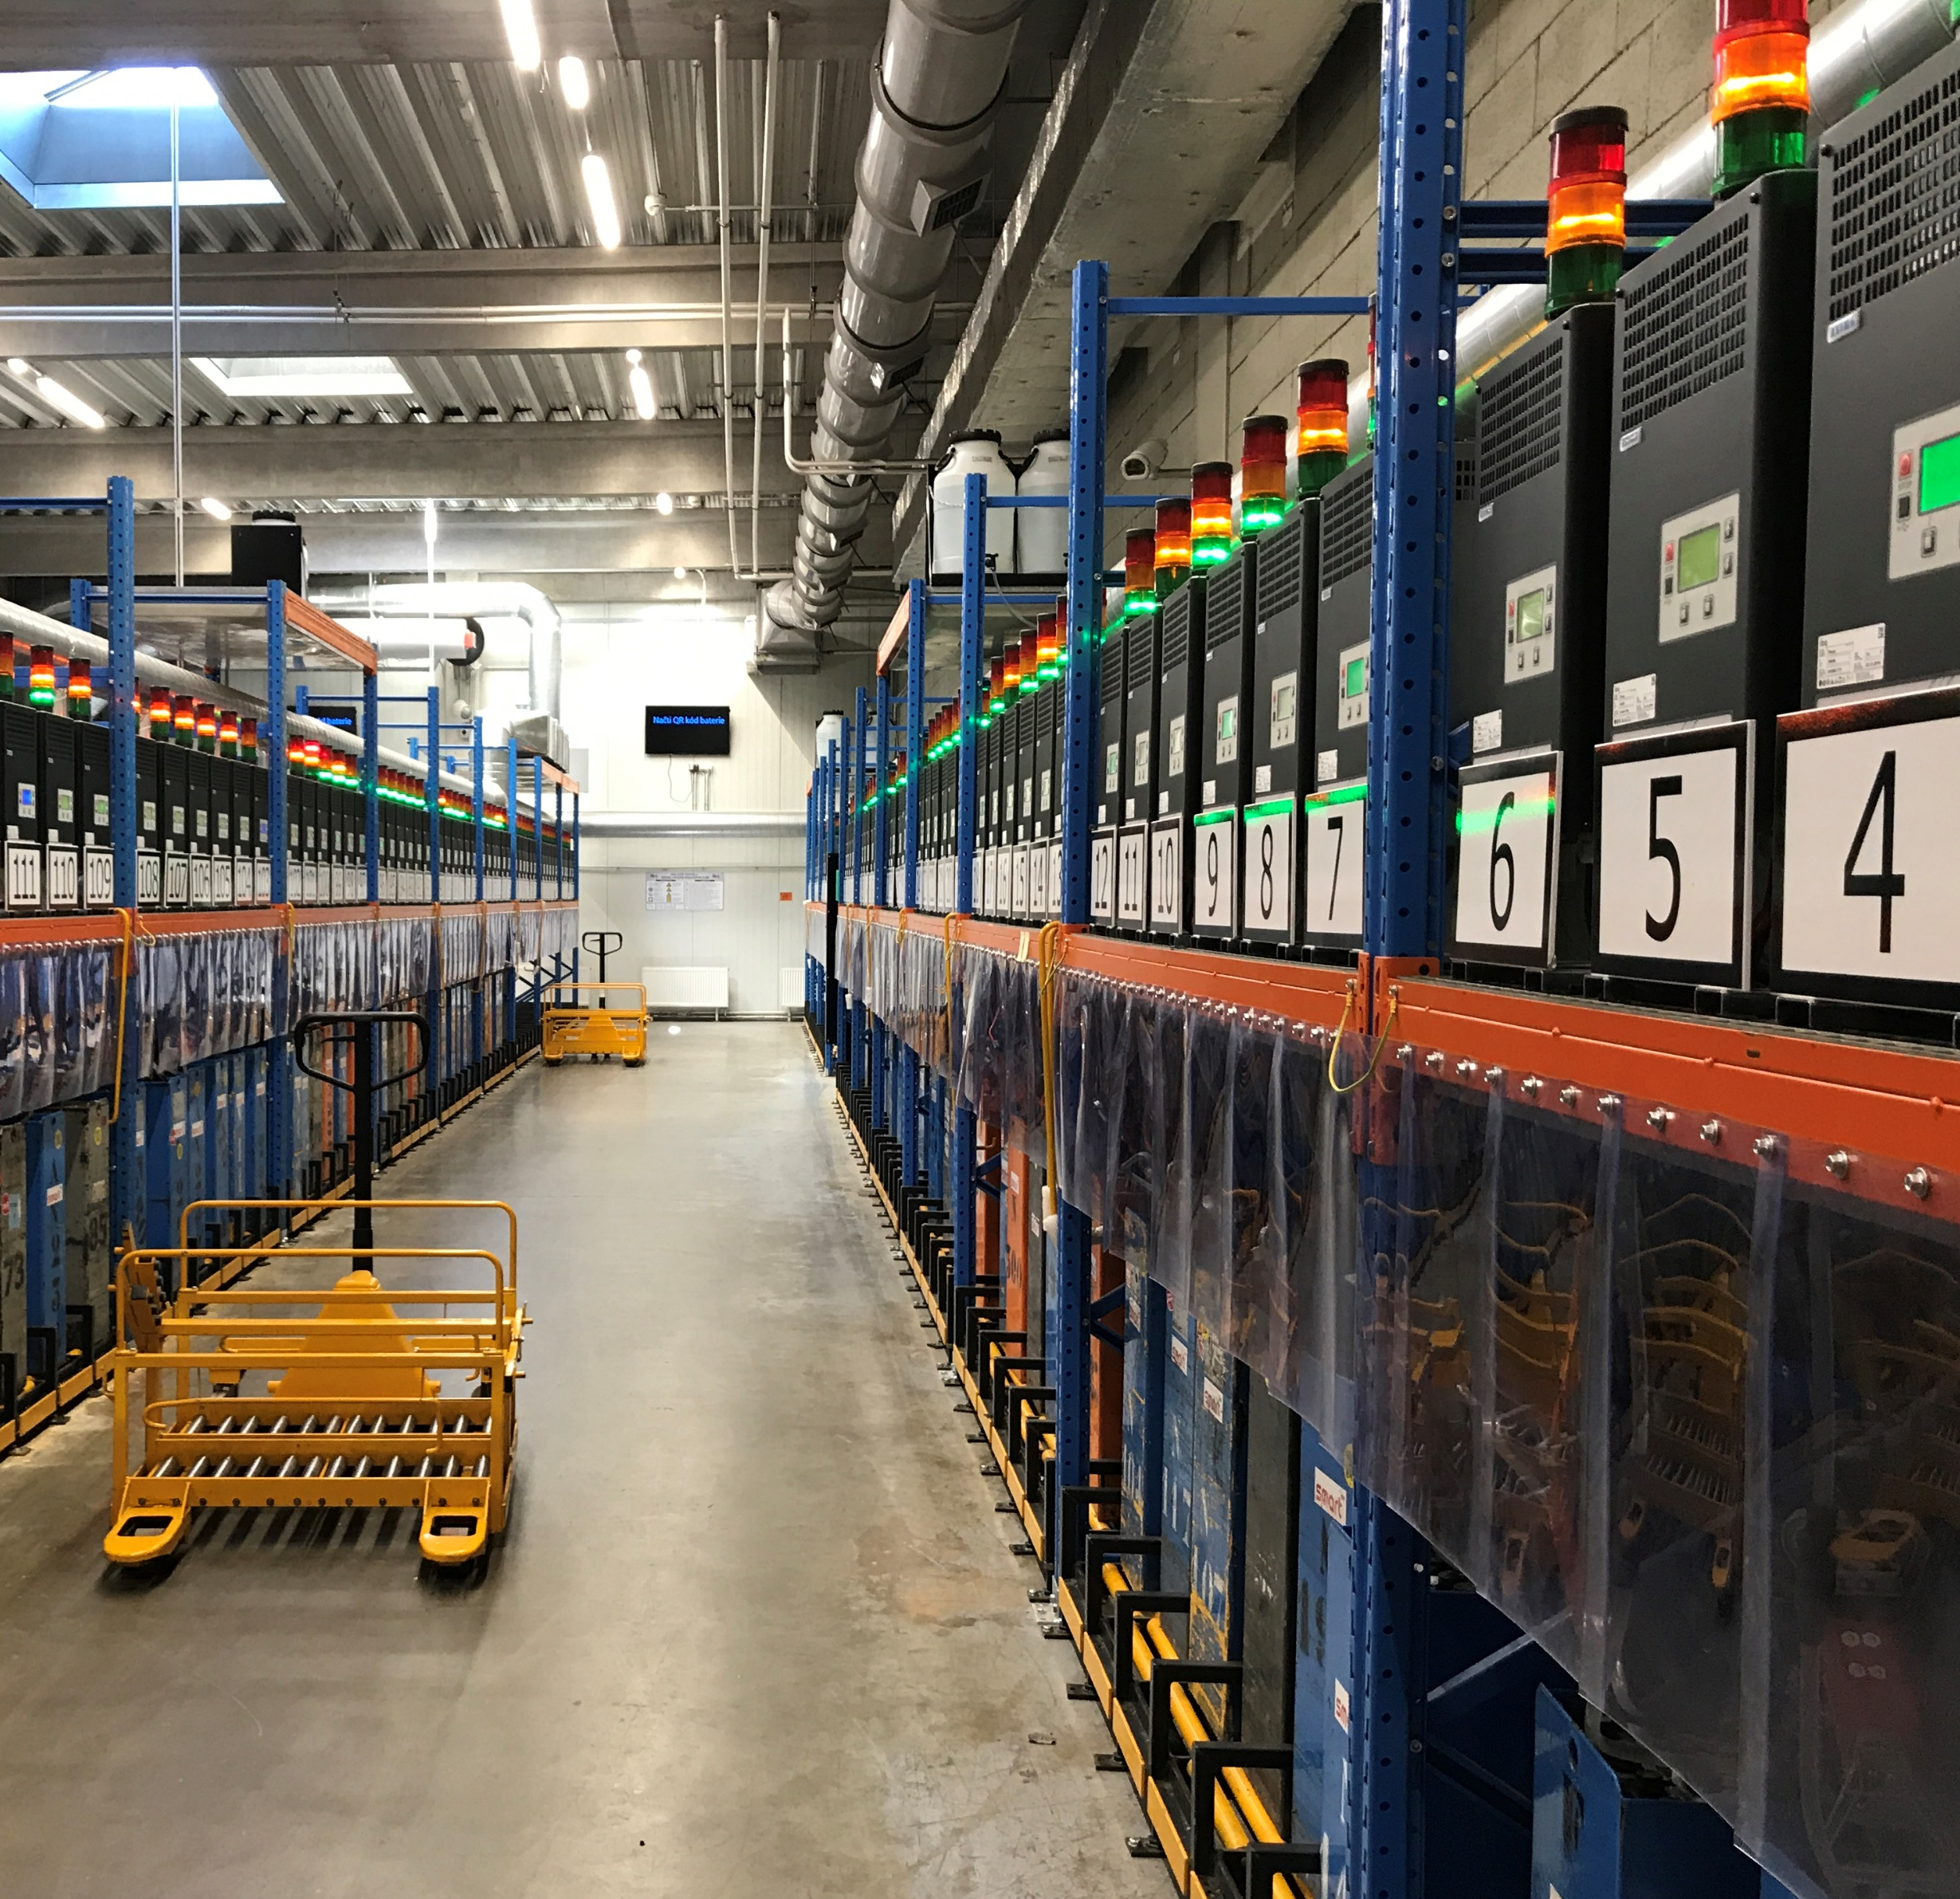


CHARGER MANAGEMENT SYSTEM
SMART systém pro efektivní řízení a monitoring nabíjecí stanice

Slide 2


Představení
Funkce
Součásti
Způsoby výměny baterií
Klíčové vlastnosti
Obsah

Slide 3



Představení
AXINET je smart systém pro řízení a optimalizaci provozu nabíjecí stanice. Nabíjení a výměny baterií prostřednictvím AXINETu prodlouží jejich životnost a sníží náklady na provoz. Systém je založený na principu rotace baterií, aby každá baterie měla stejný počet nabíjecích cyklu. Ideální provoz baterií má tři fáze:
8 hodin v provozu
8 hodin nabíjení
8 hodin chladnutí
|

Slide 4

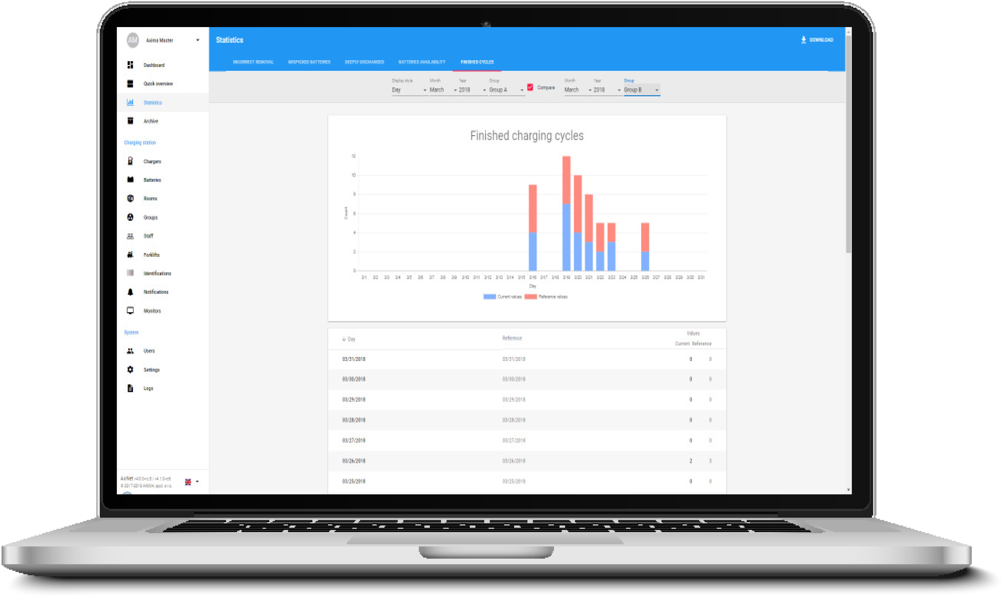
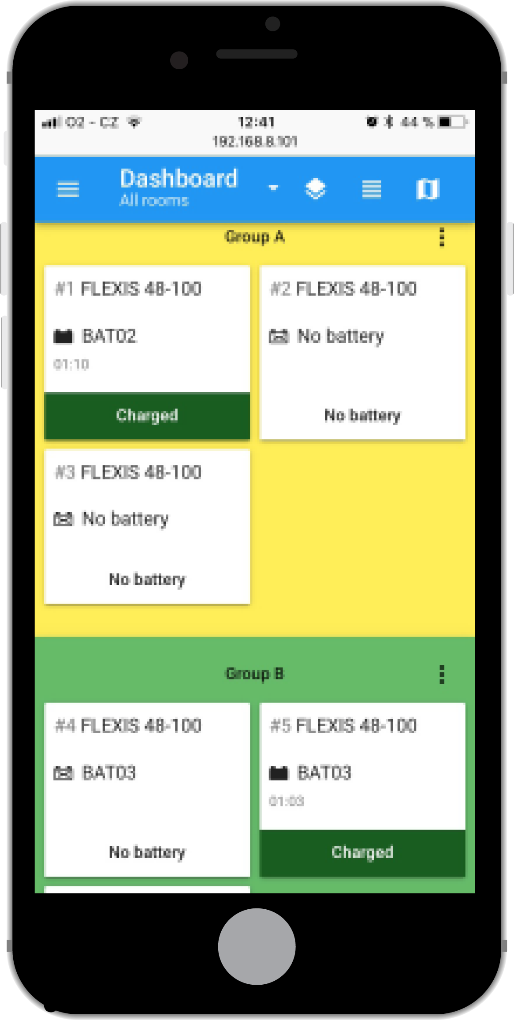
Jak AXINET funguje?
Nabíječe se propojí do sítě.
Řídicí počítač sbírá data z nabíječů.
Sesbíraná data jsou vyhodnocena aplikací AXINET.
Aplikace řídí a určuje správná místa pro výměny baterií.
Řídící počítač vytváří server, kde běží webová aplikace dostupná v lokální síti.
Modul vzdálené správy umožňuje prostřednictvím datové SIM karty přístup do AXINETu odkudkoliv.
|

Slide 5
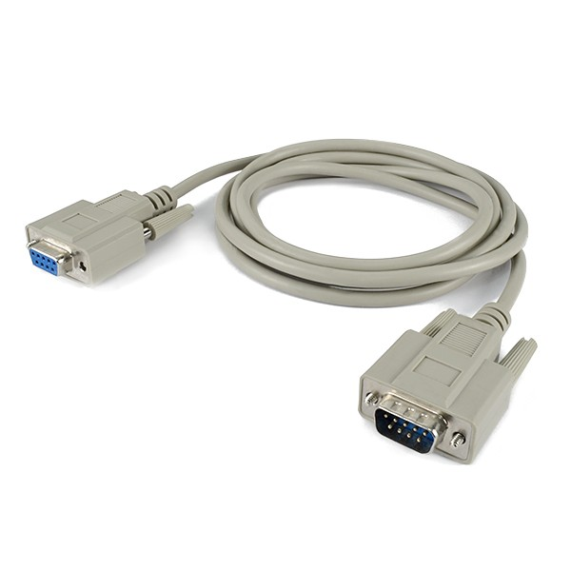
Vybavení nabíječe FLEXIS
Vybavení nabíječe pro AXINET
AXI FF LED – části LED sloupku pro optickou signalizaci (zelená, žlutá and červená)
RS485 kabel
CPU MAX – řídicí jednotka
AXI FF 485 – komunikační deska
|

Slide 6
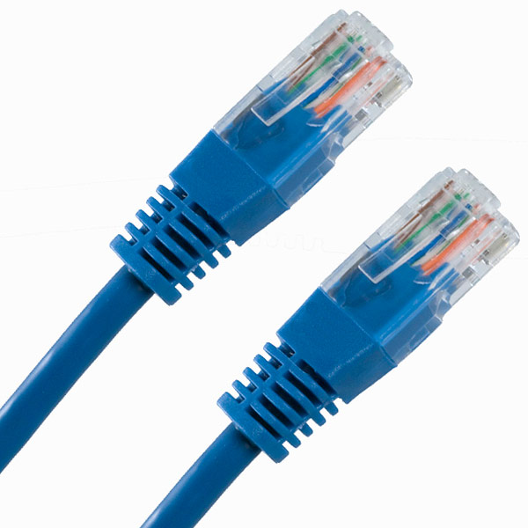
Vybavení nabíječe FLEXIS NG
Vybavení nabíječe pro AXINET
AXI FF LED – části LED sloupku pro optickou signalizaci (zelená, žlutá and červená)
UTP / STP kabel
FLEXIS CPU – řídicí jednotka
FLEXIS EXT UNIT – komunikační deska
|

Slide 7
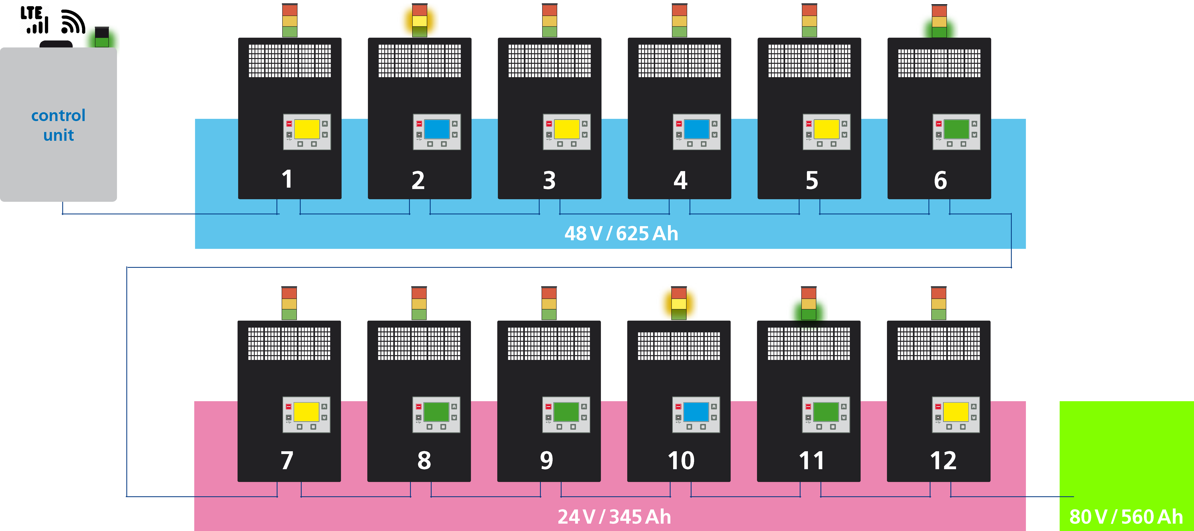
Skupiny nabíječů
Až 255 nabíječů v jedné síti může být rozděleno do skupin podle typu baterie, vozíku…
další nabíječe a skupiny
|

Slide 8

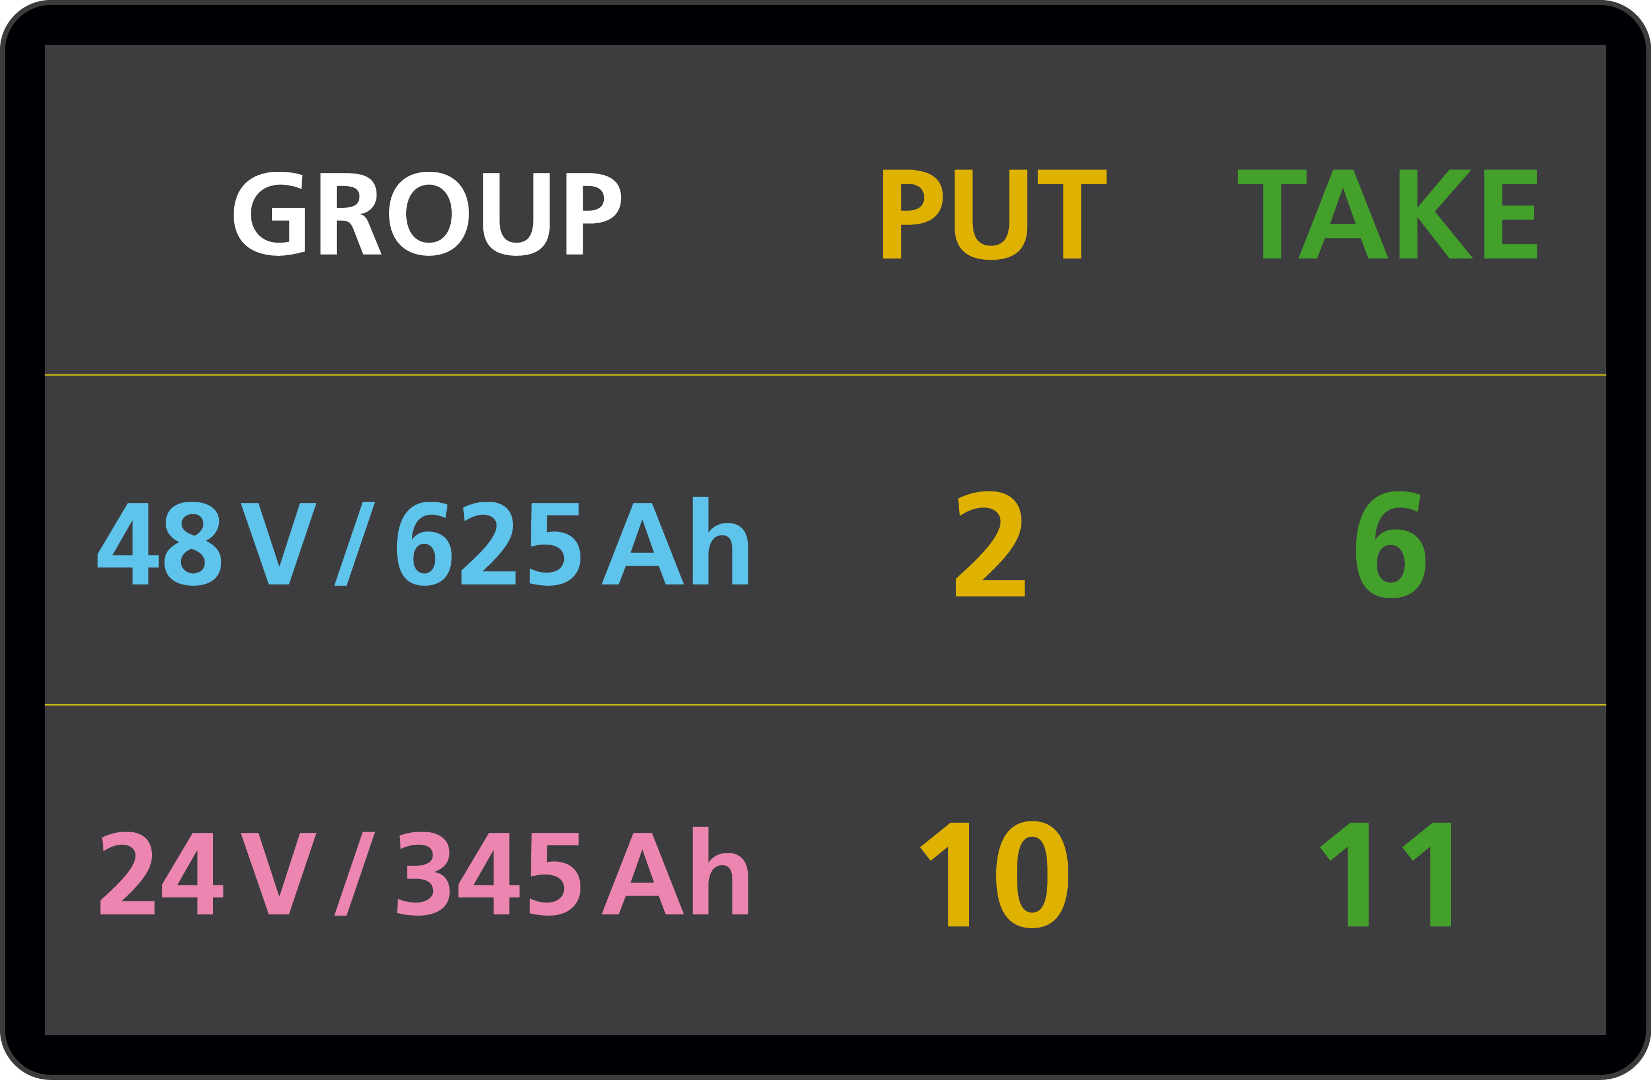
HARDWARE
Řídicí počítač obsahuje:
ethernet porty
slot pro SIM karty
optická a akustická signaliazce
WiFi + LTE anténa
Příslušenství:
bezdrátová QR čtečka
průmyslový monitor
|

Slide 9

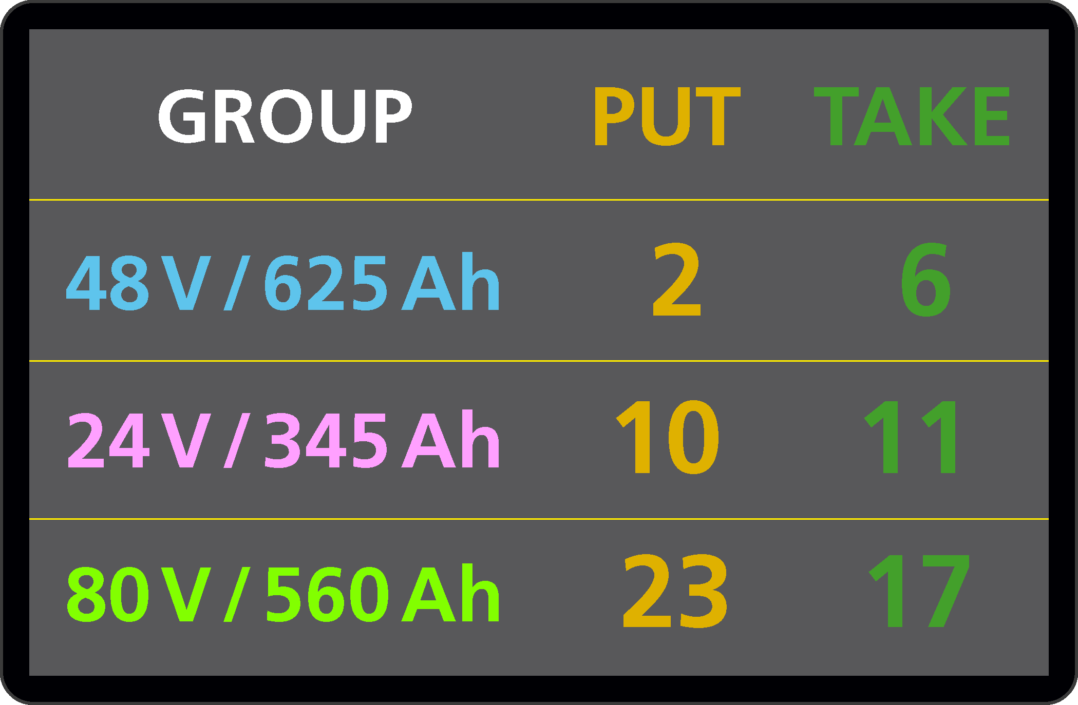
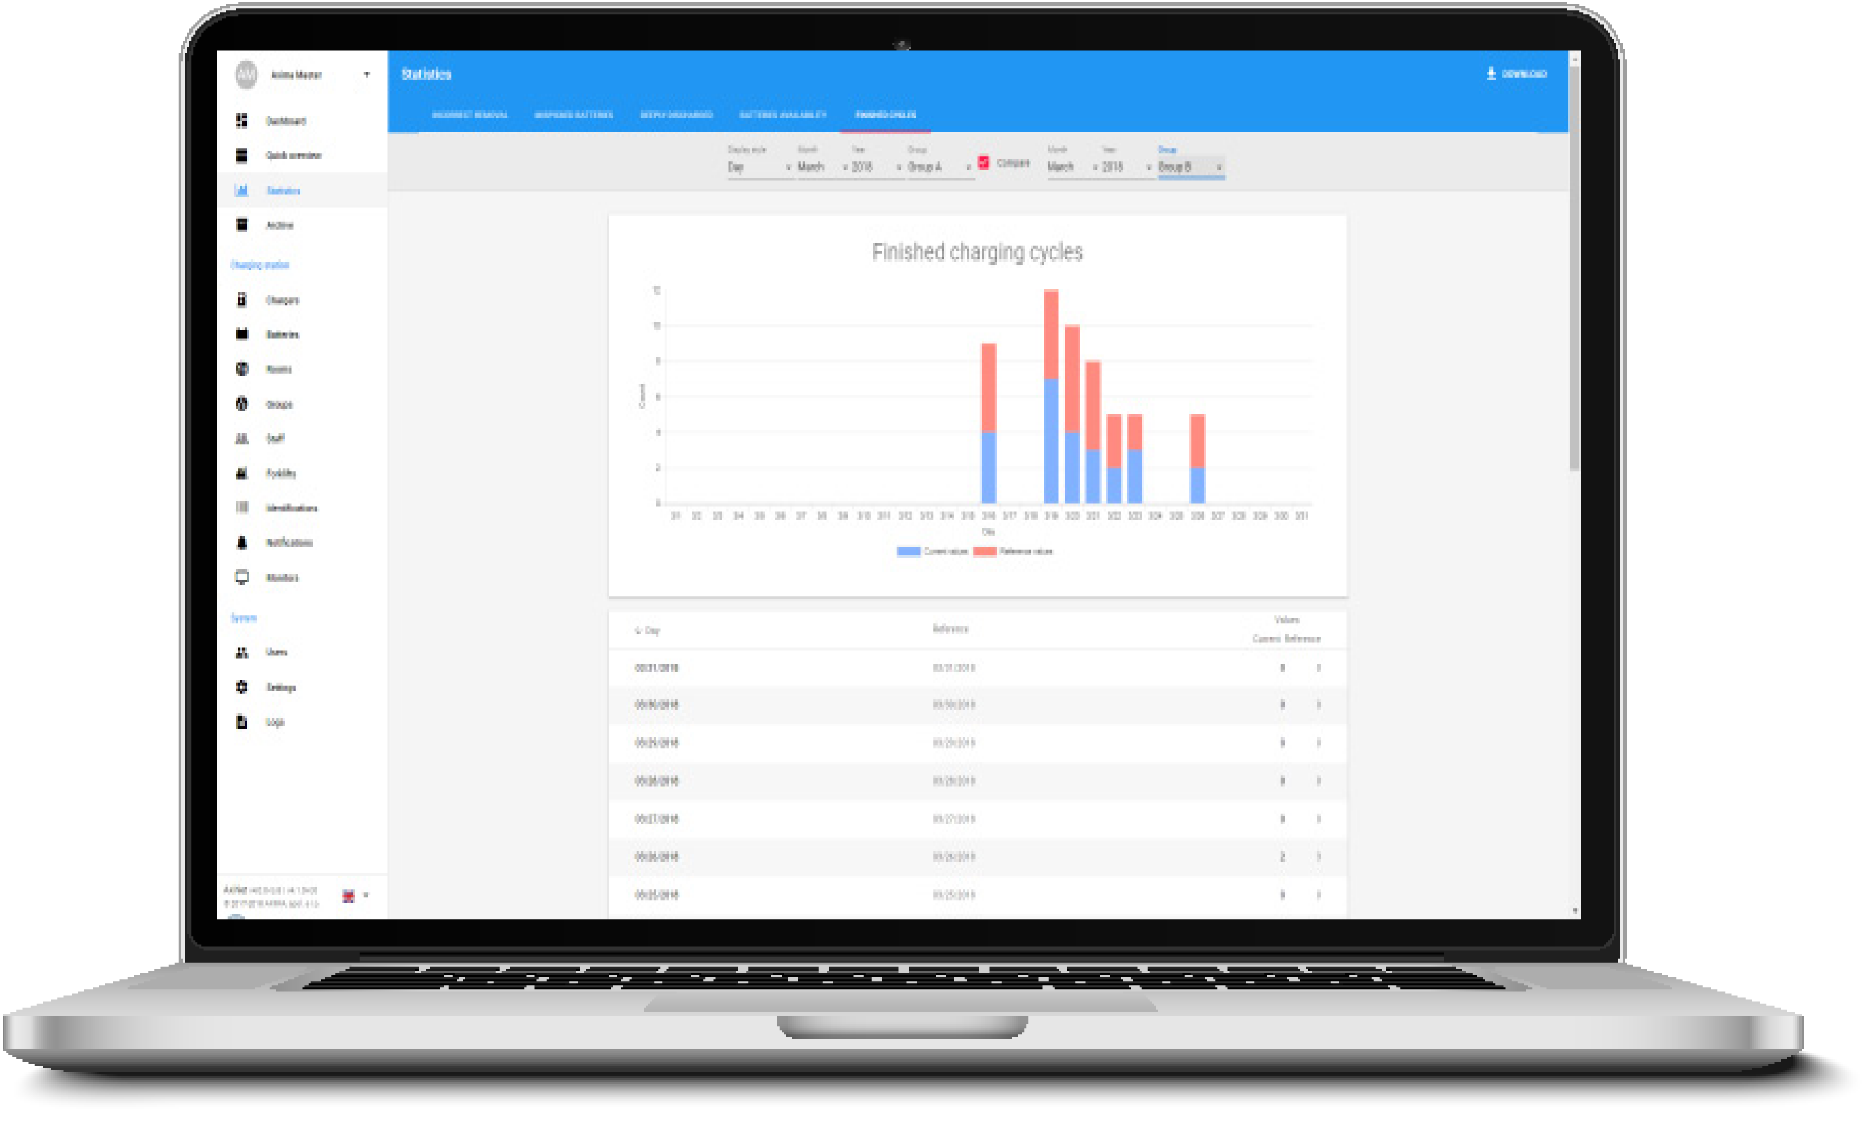



SOFTWARE moduly
Basic
Monitory
Statistiky
Identifikace
Vzdálený přístup a reporty
www.axinet.cz
|

Slide 10
Způsoby výměny baterií
AXINET poskytuje 4 základní způsoby výměny baterií ve skupině.
VEZMI (TAKE)
DEJ a VEZMI (PUT and TAKE)
VEZMI a DEJ (TAKE and PUT)
SWAP (výměna na jedné pozici)
|

Slide 11
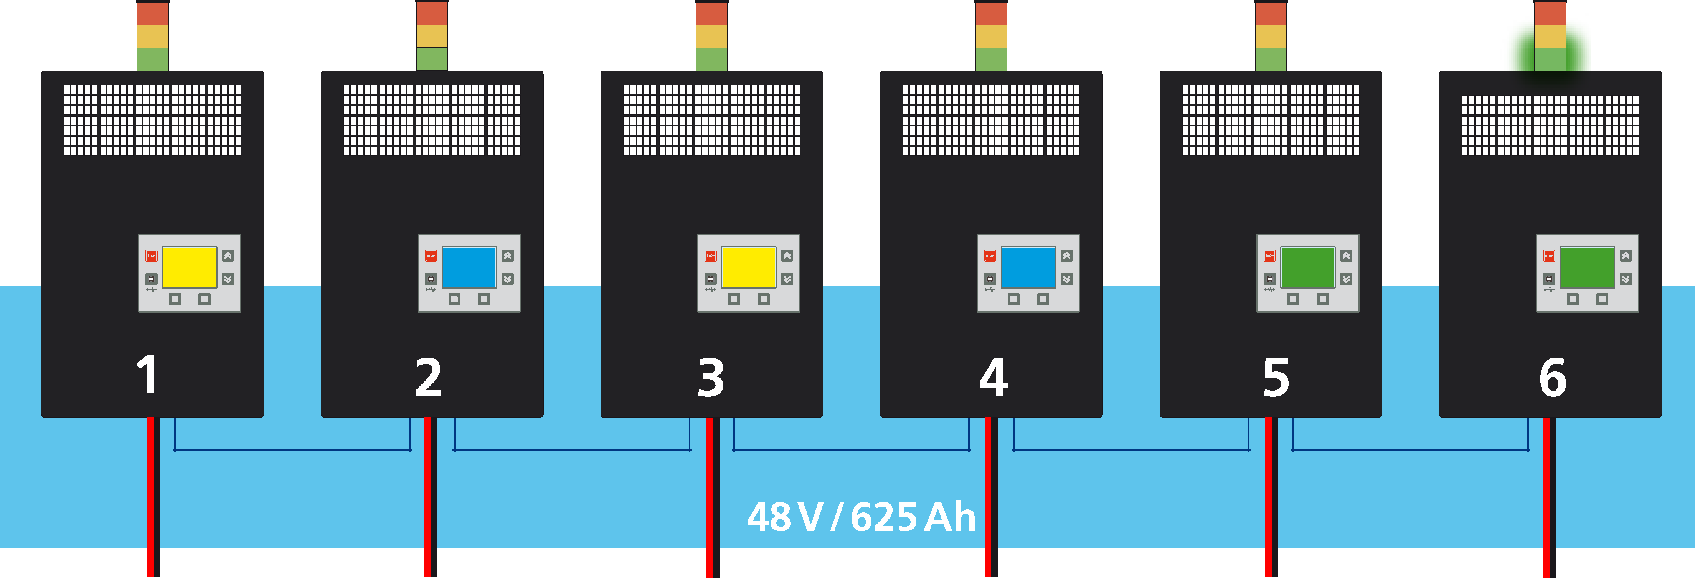
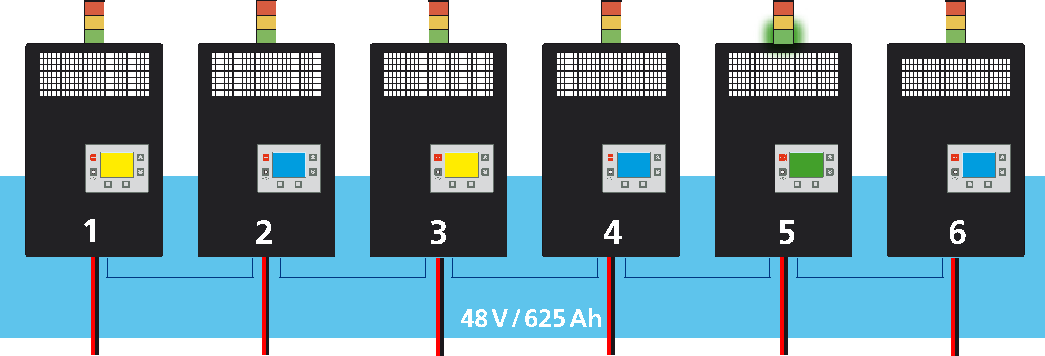


Způsoby výměny baterií
VEZMI
|

Slide 12
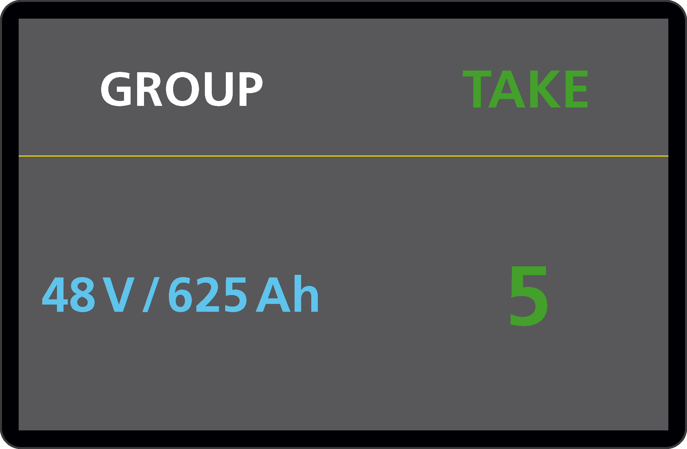
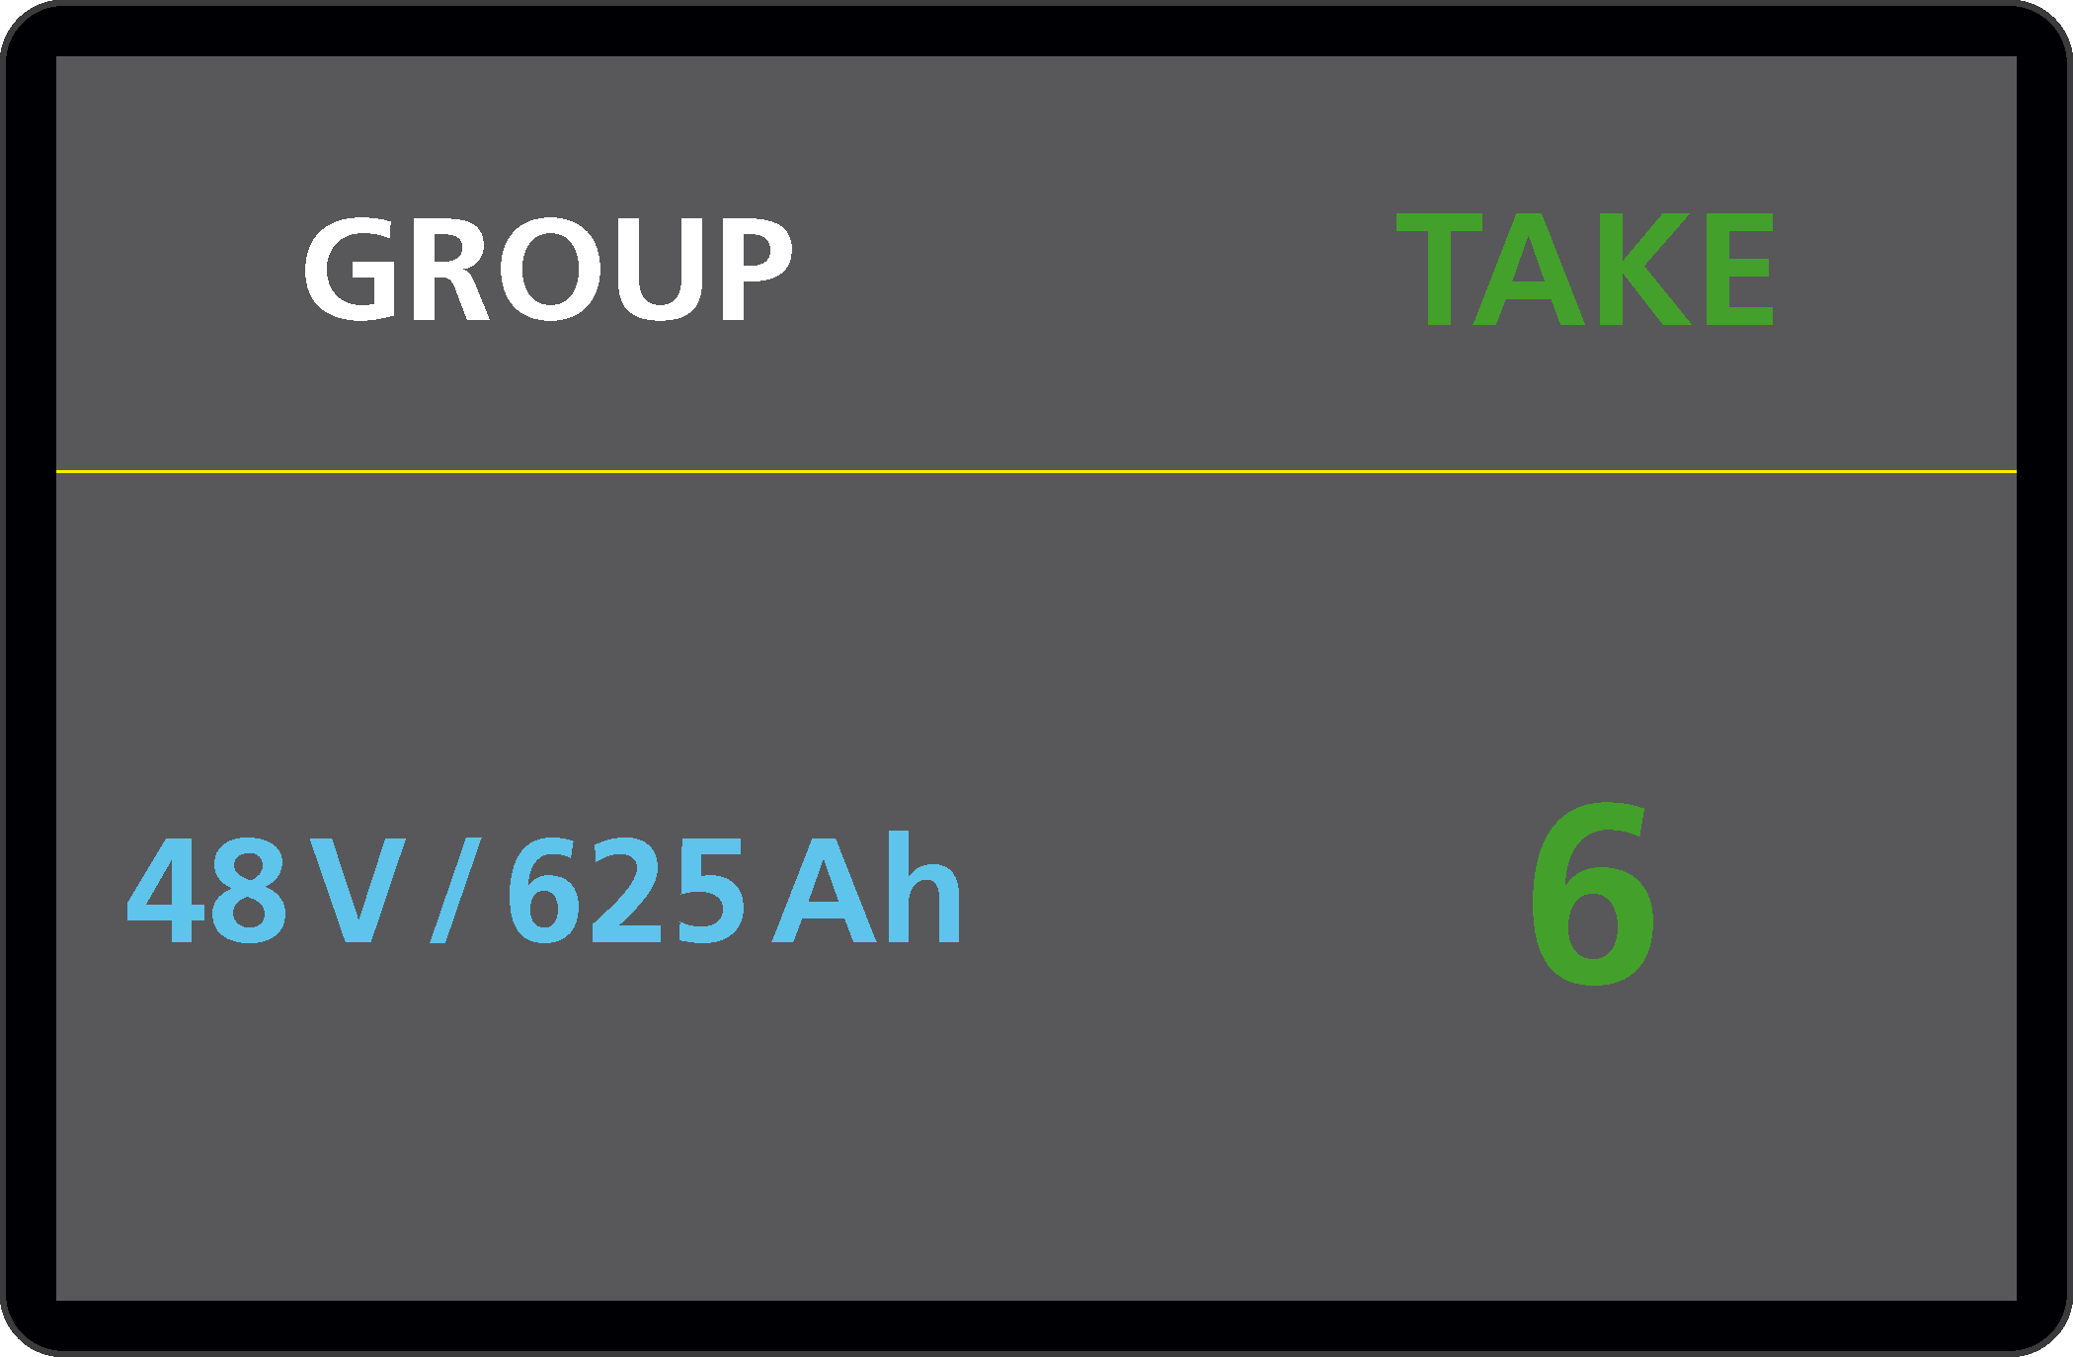

Způsoby výměny baterií
VEZMI + monitor
|

Slide 13
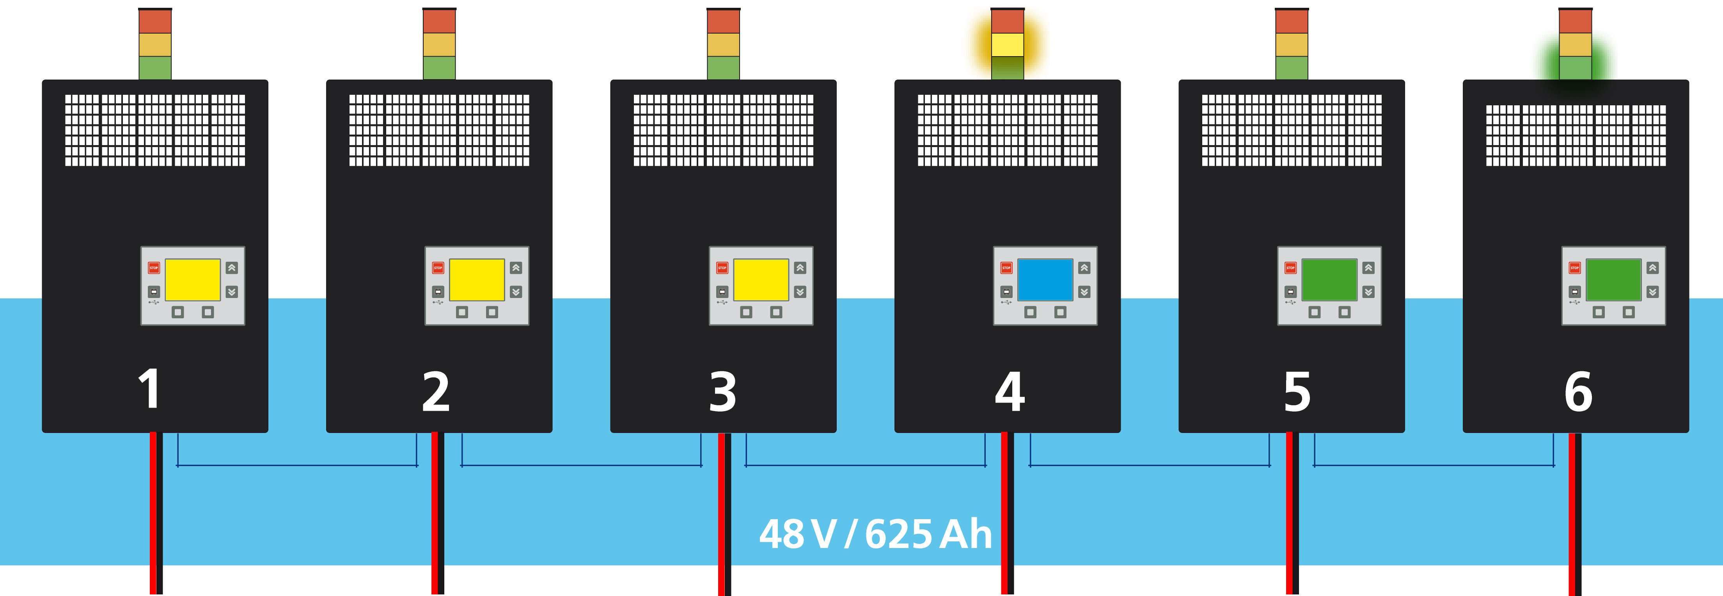
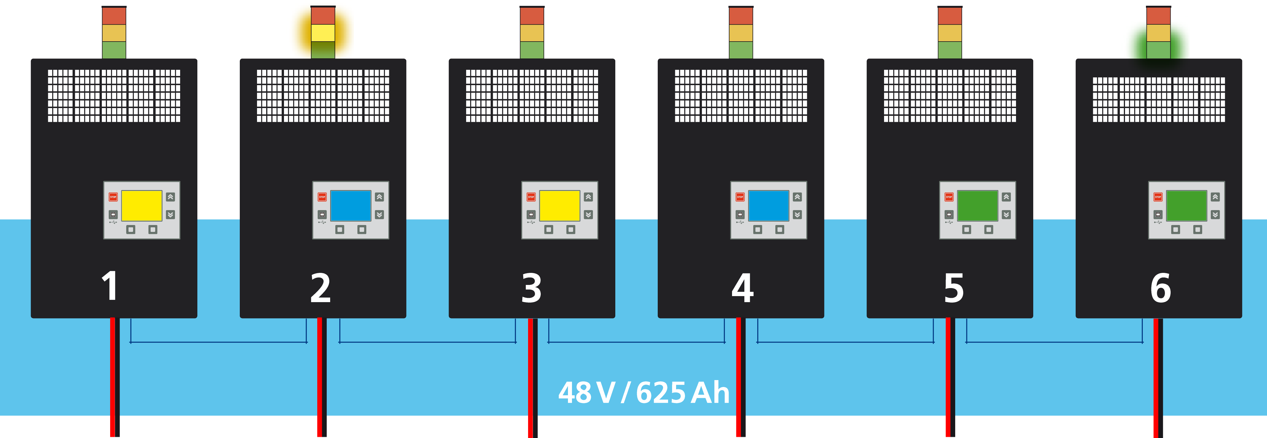
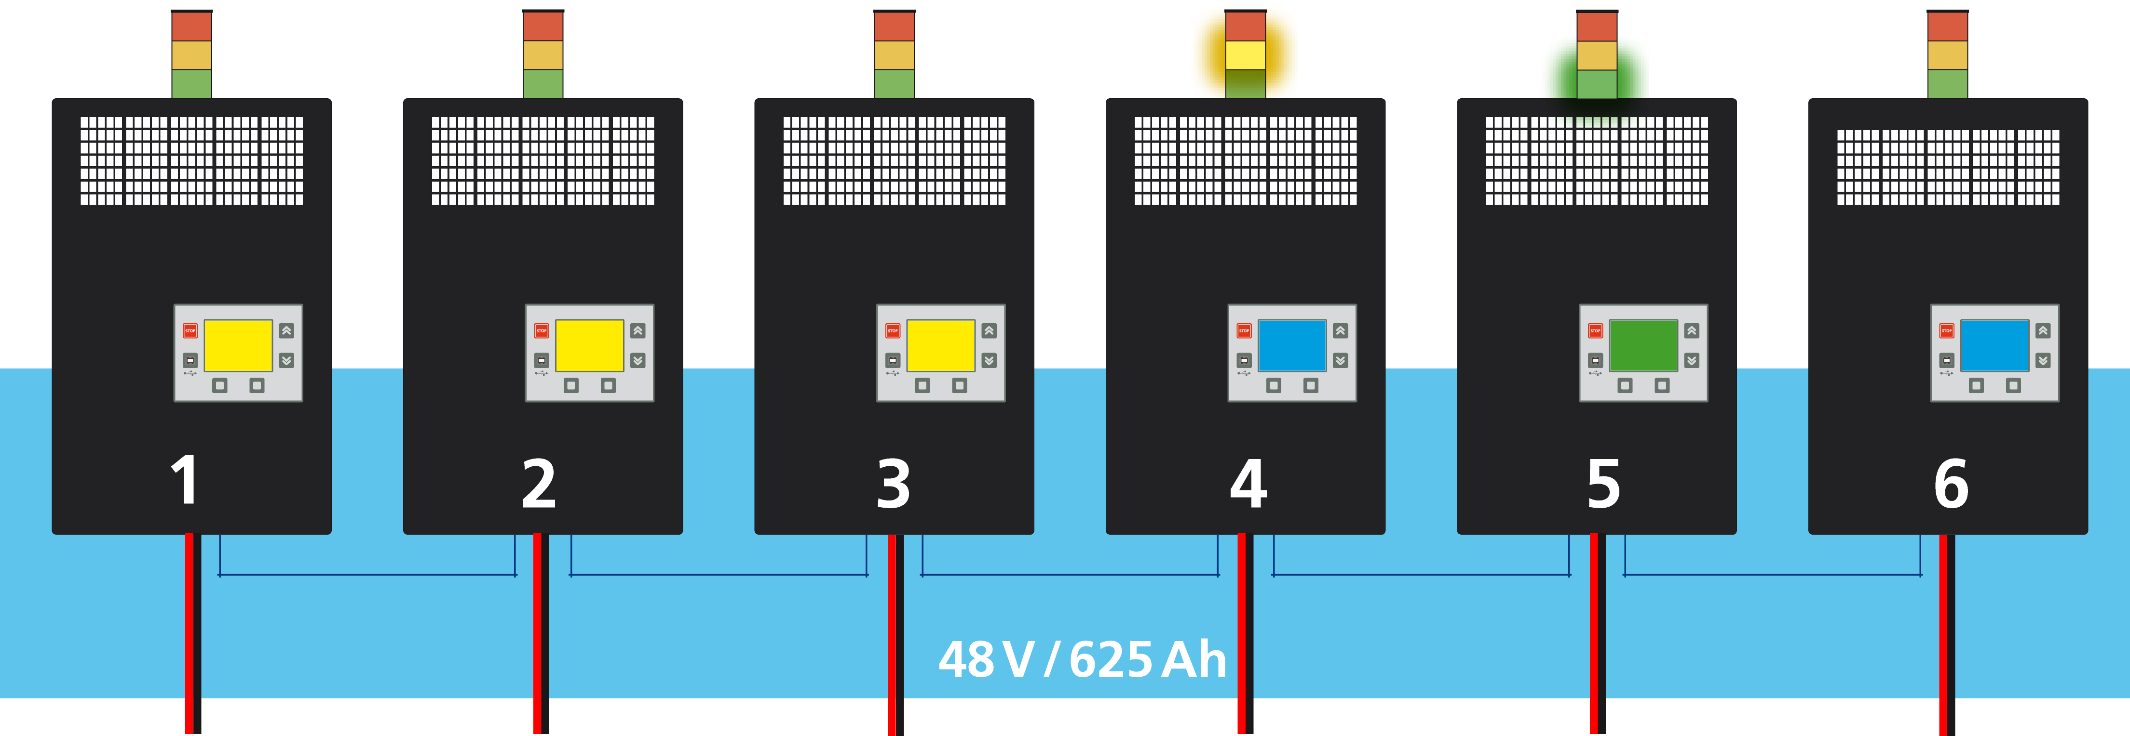
Způsoby výměny baterií
DEJ a VEZMI
|

Slide 14
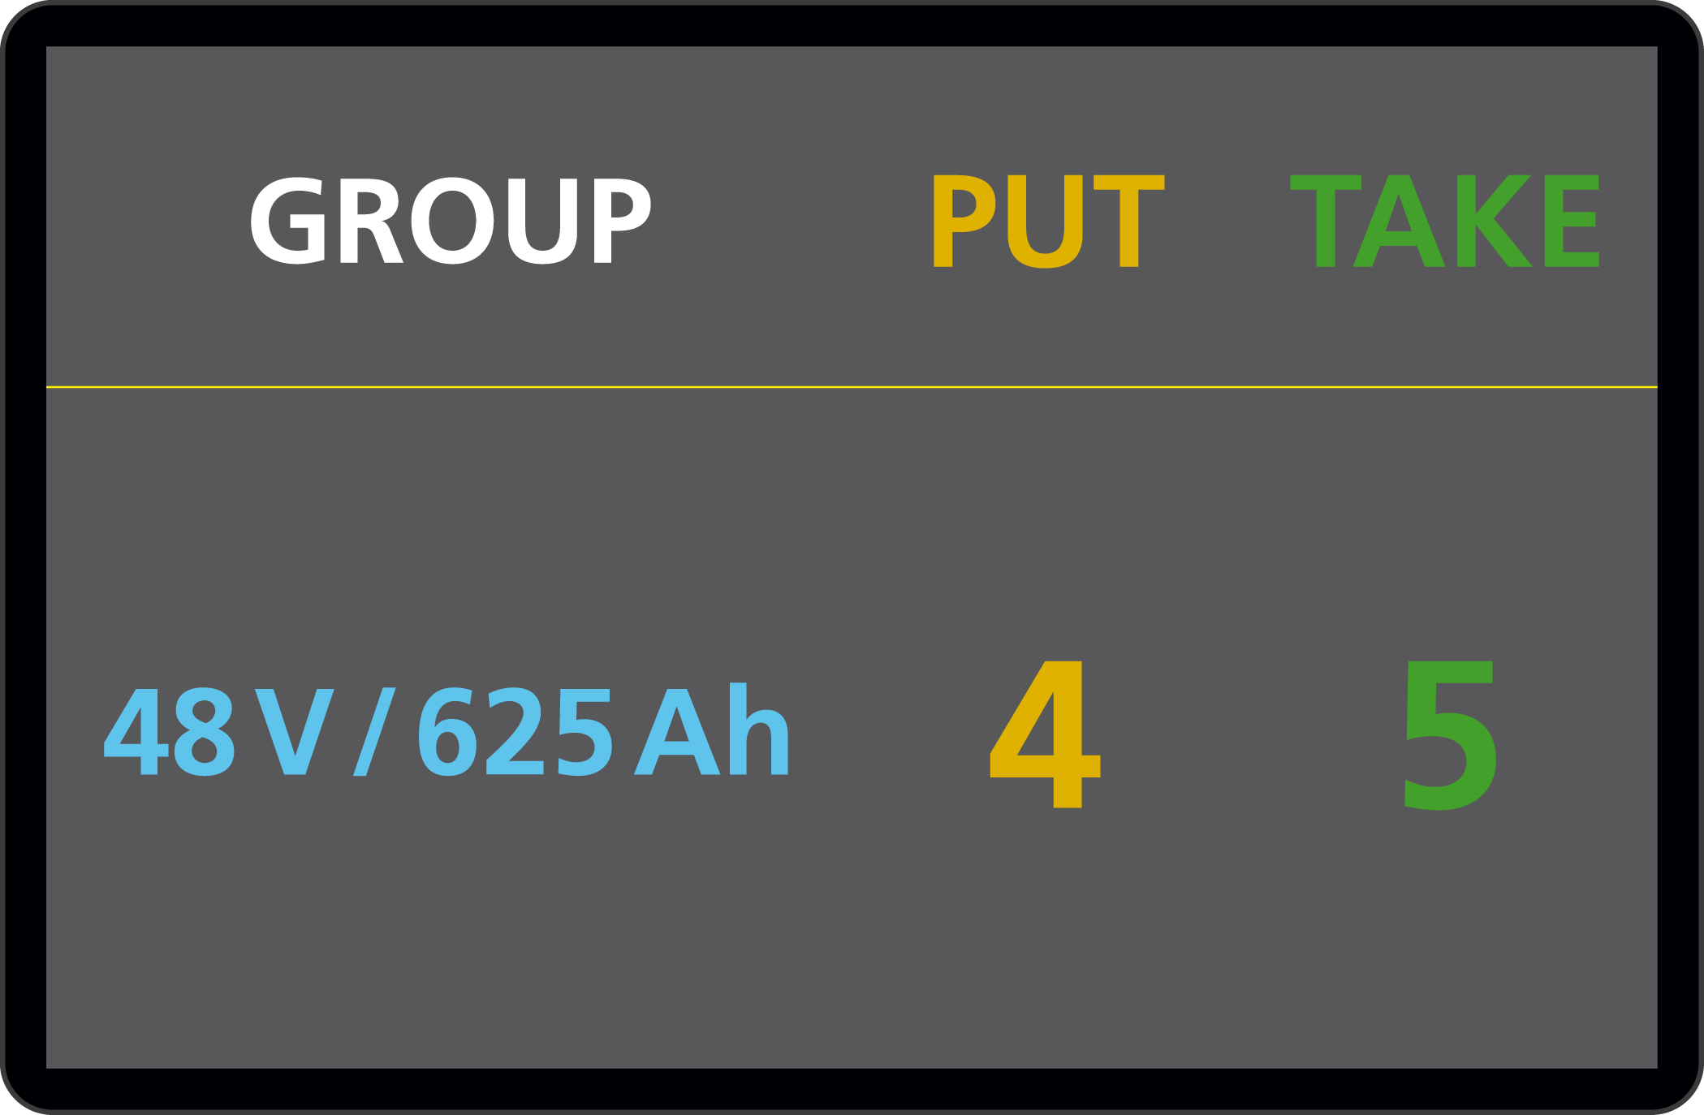
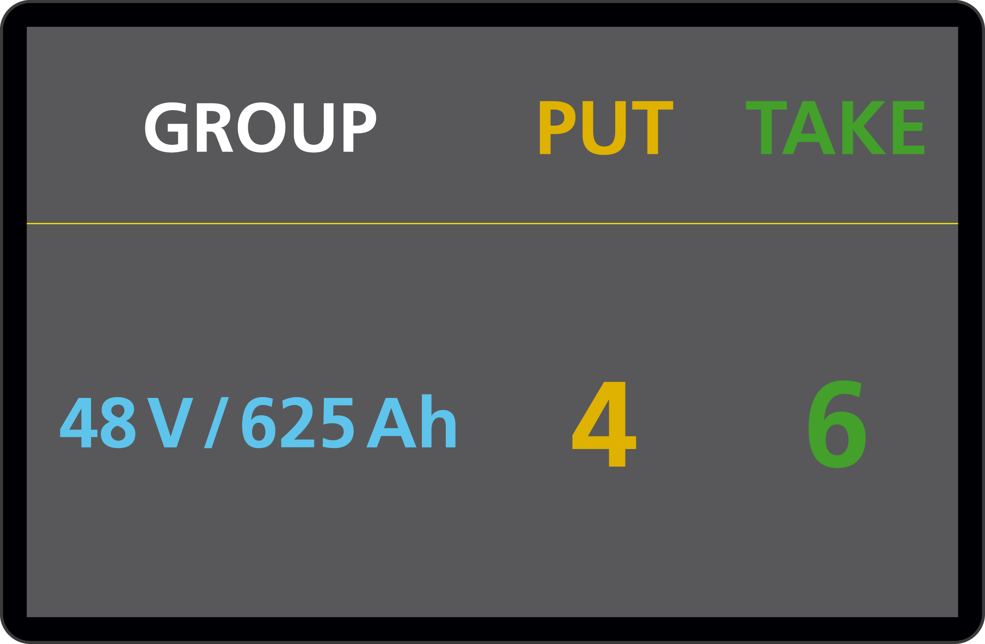
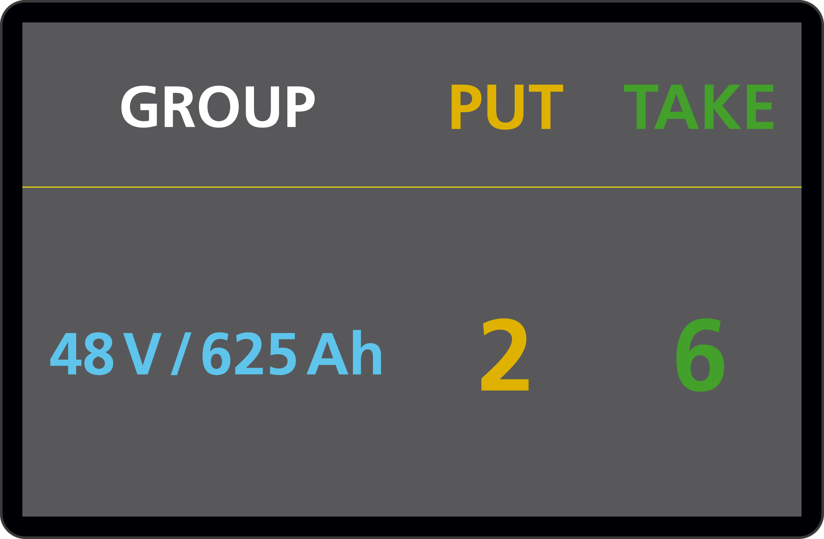
Způsoby výměny baterií
DEJ a VEZMI + monitor
|

Slide 15
Způsoby výměny baterií
VEZMI a DEJ + monitor
|

Slide 16

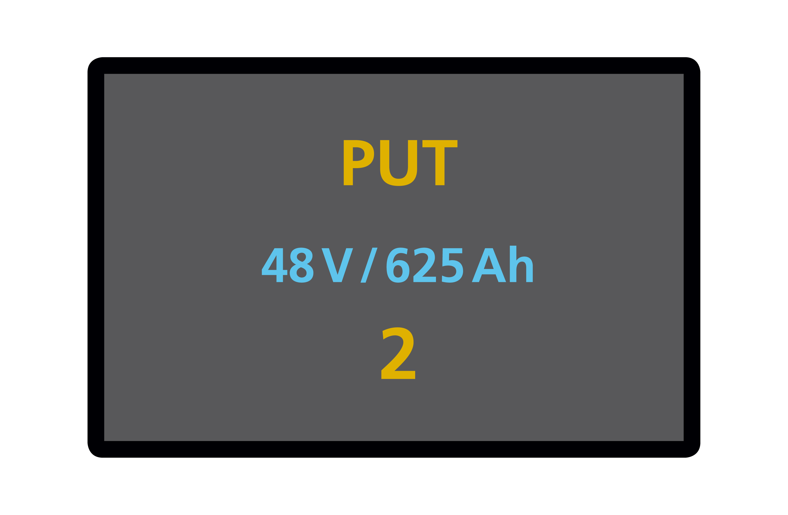
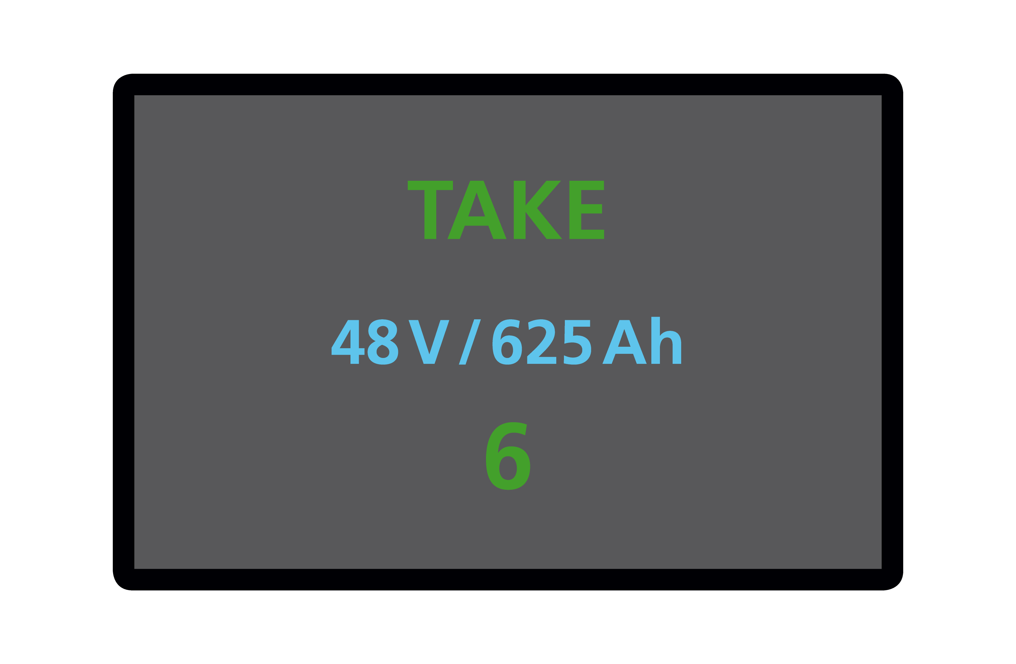
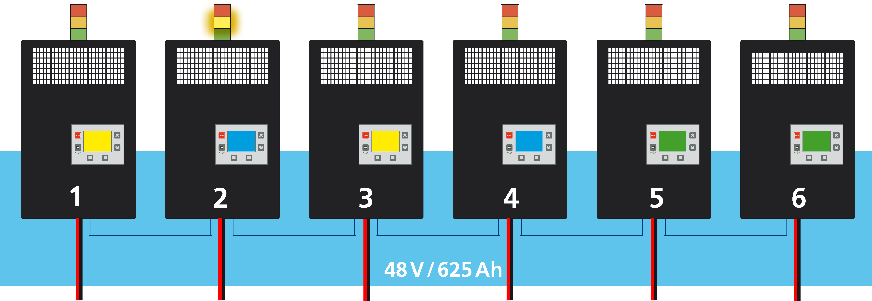
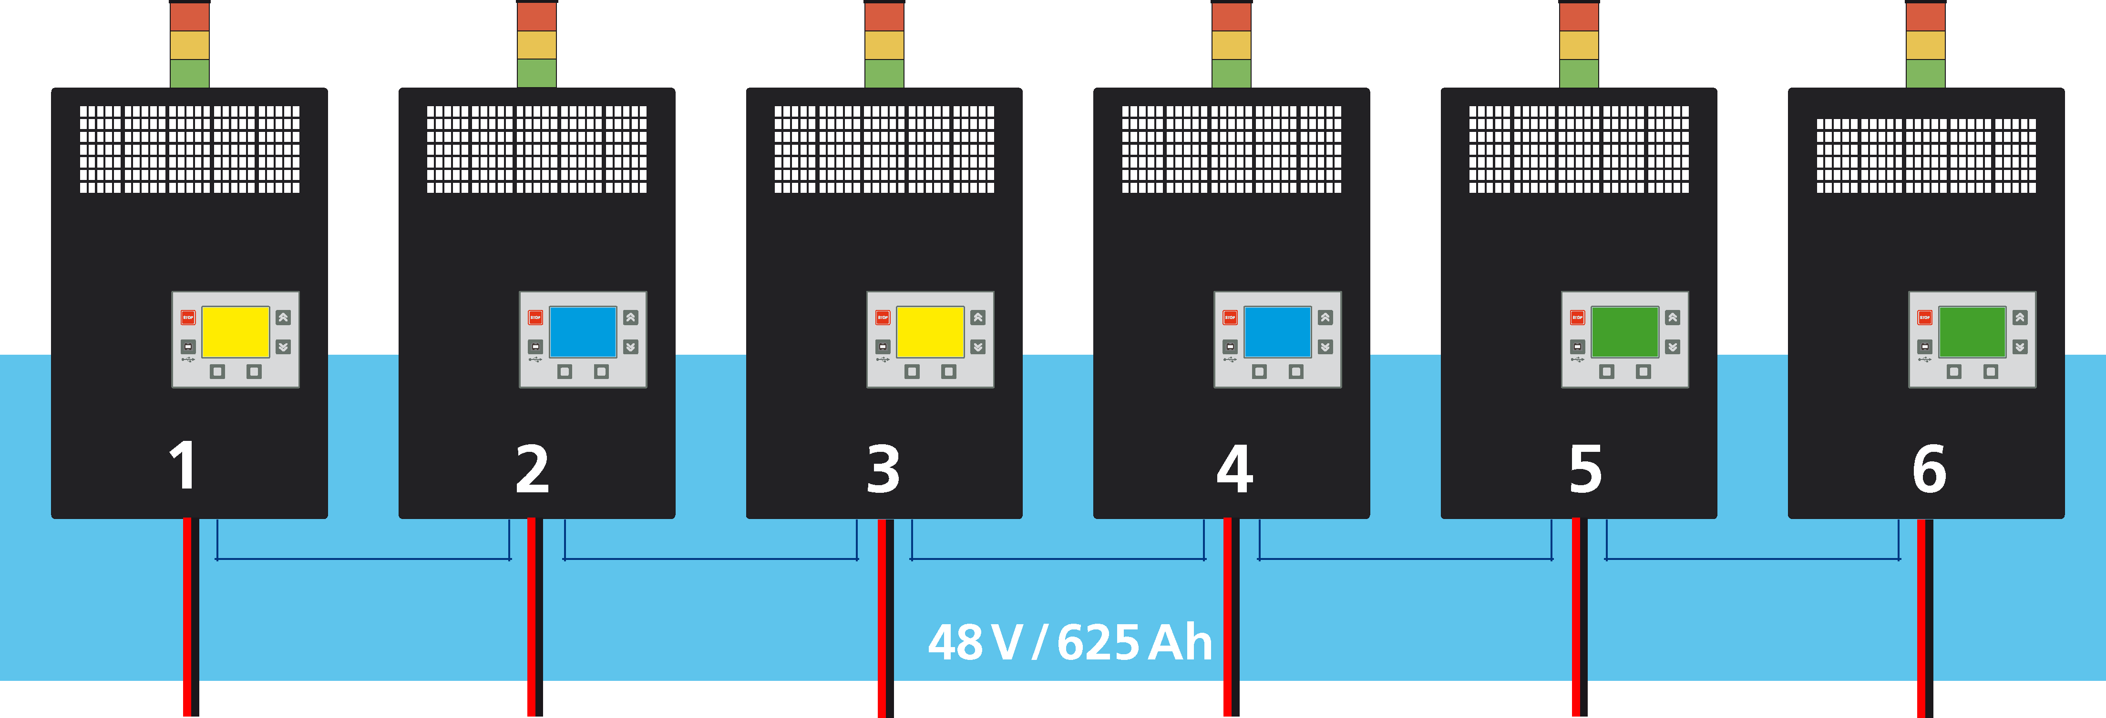
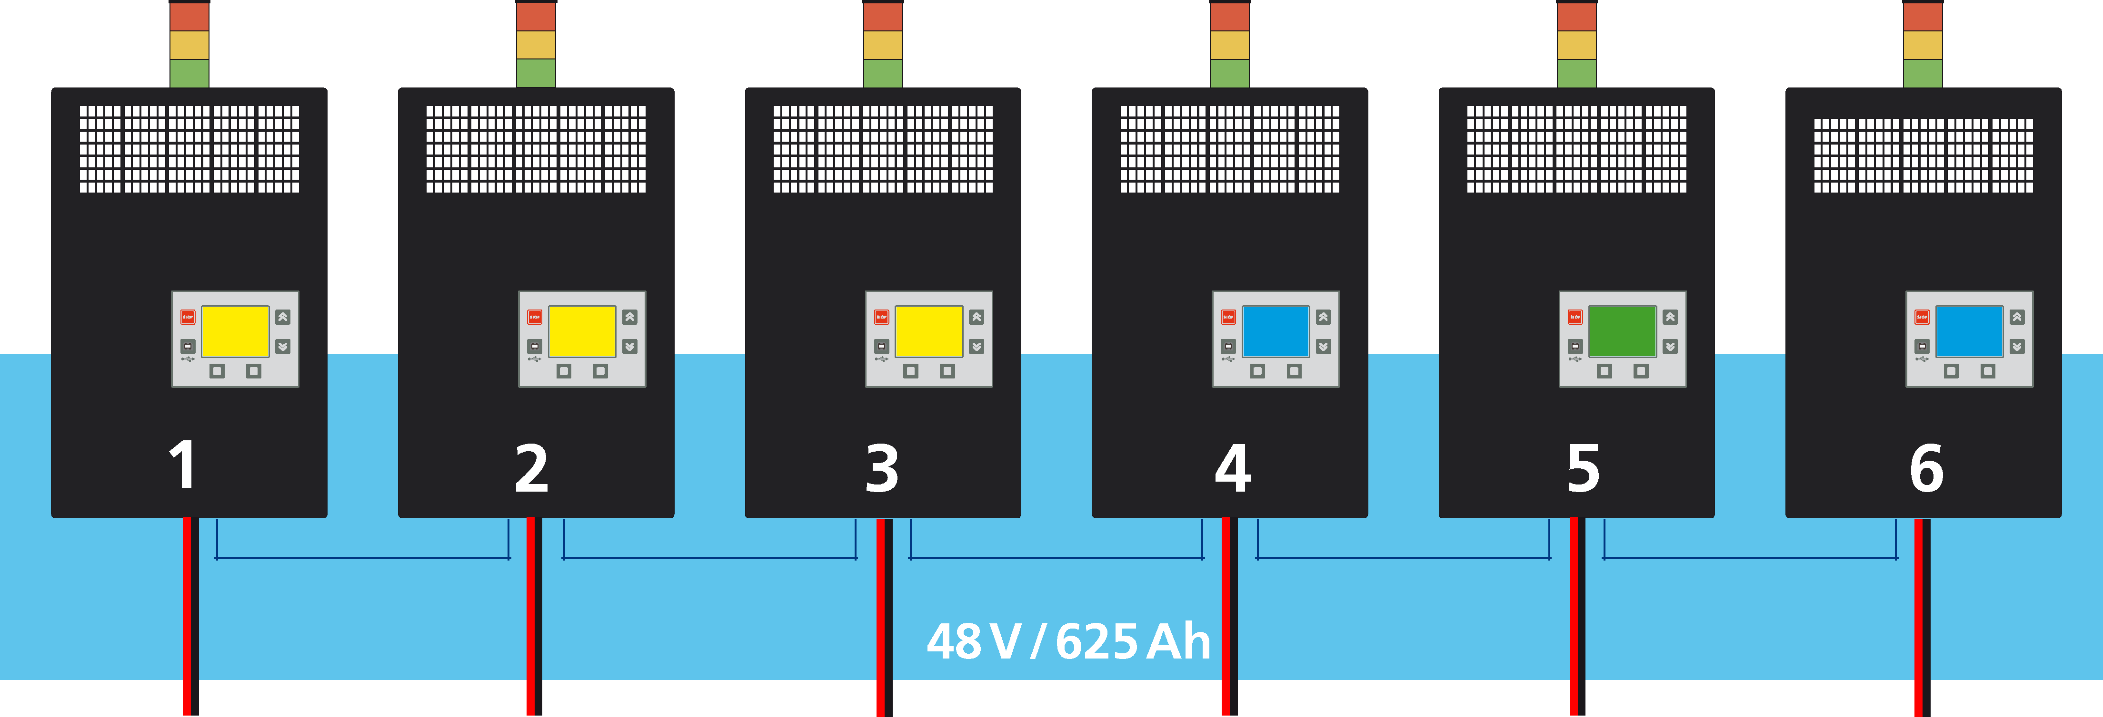
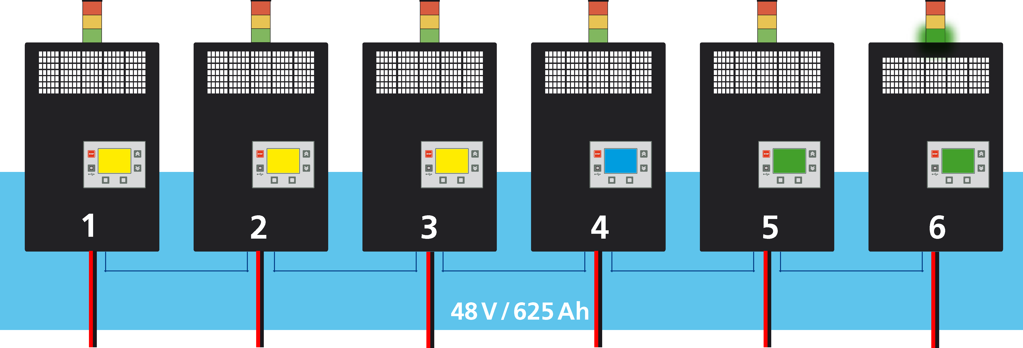

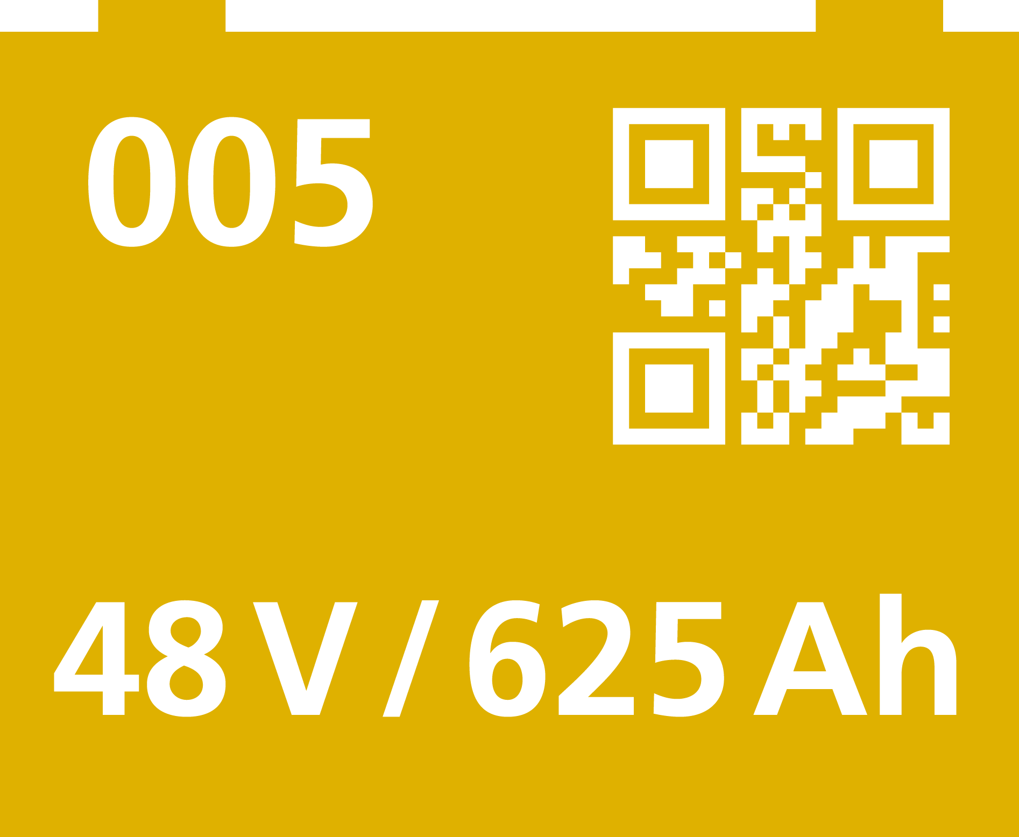

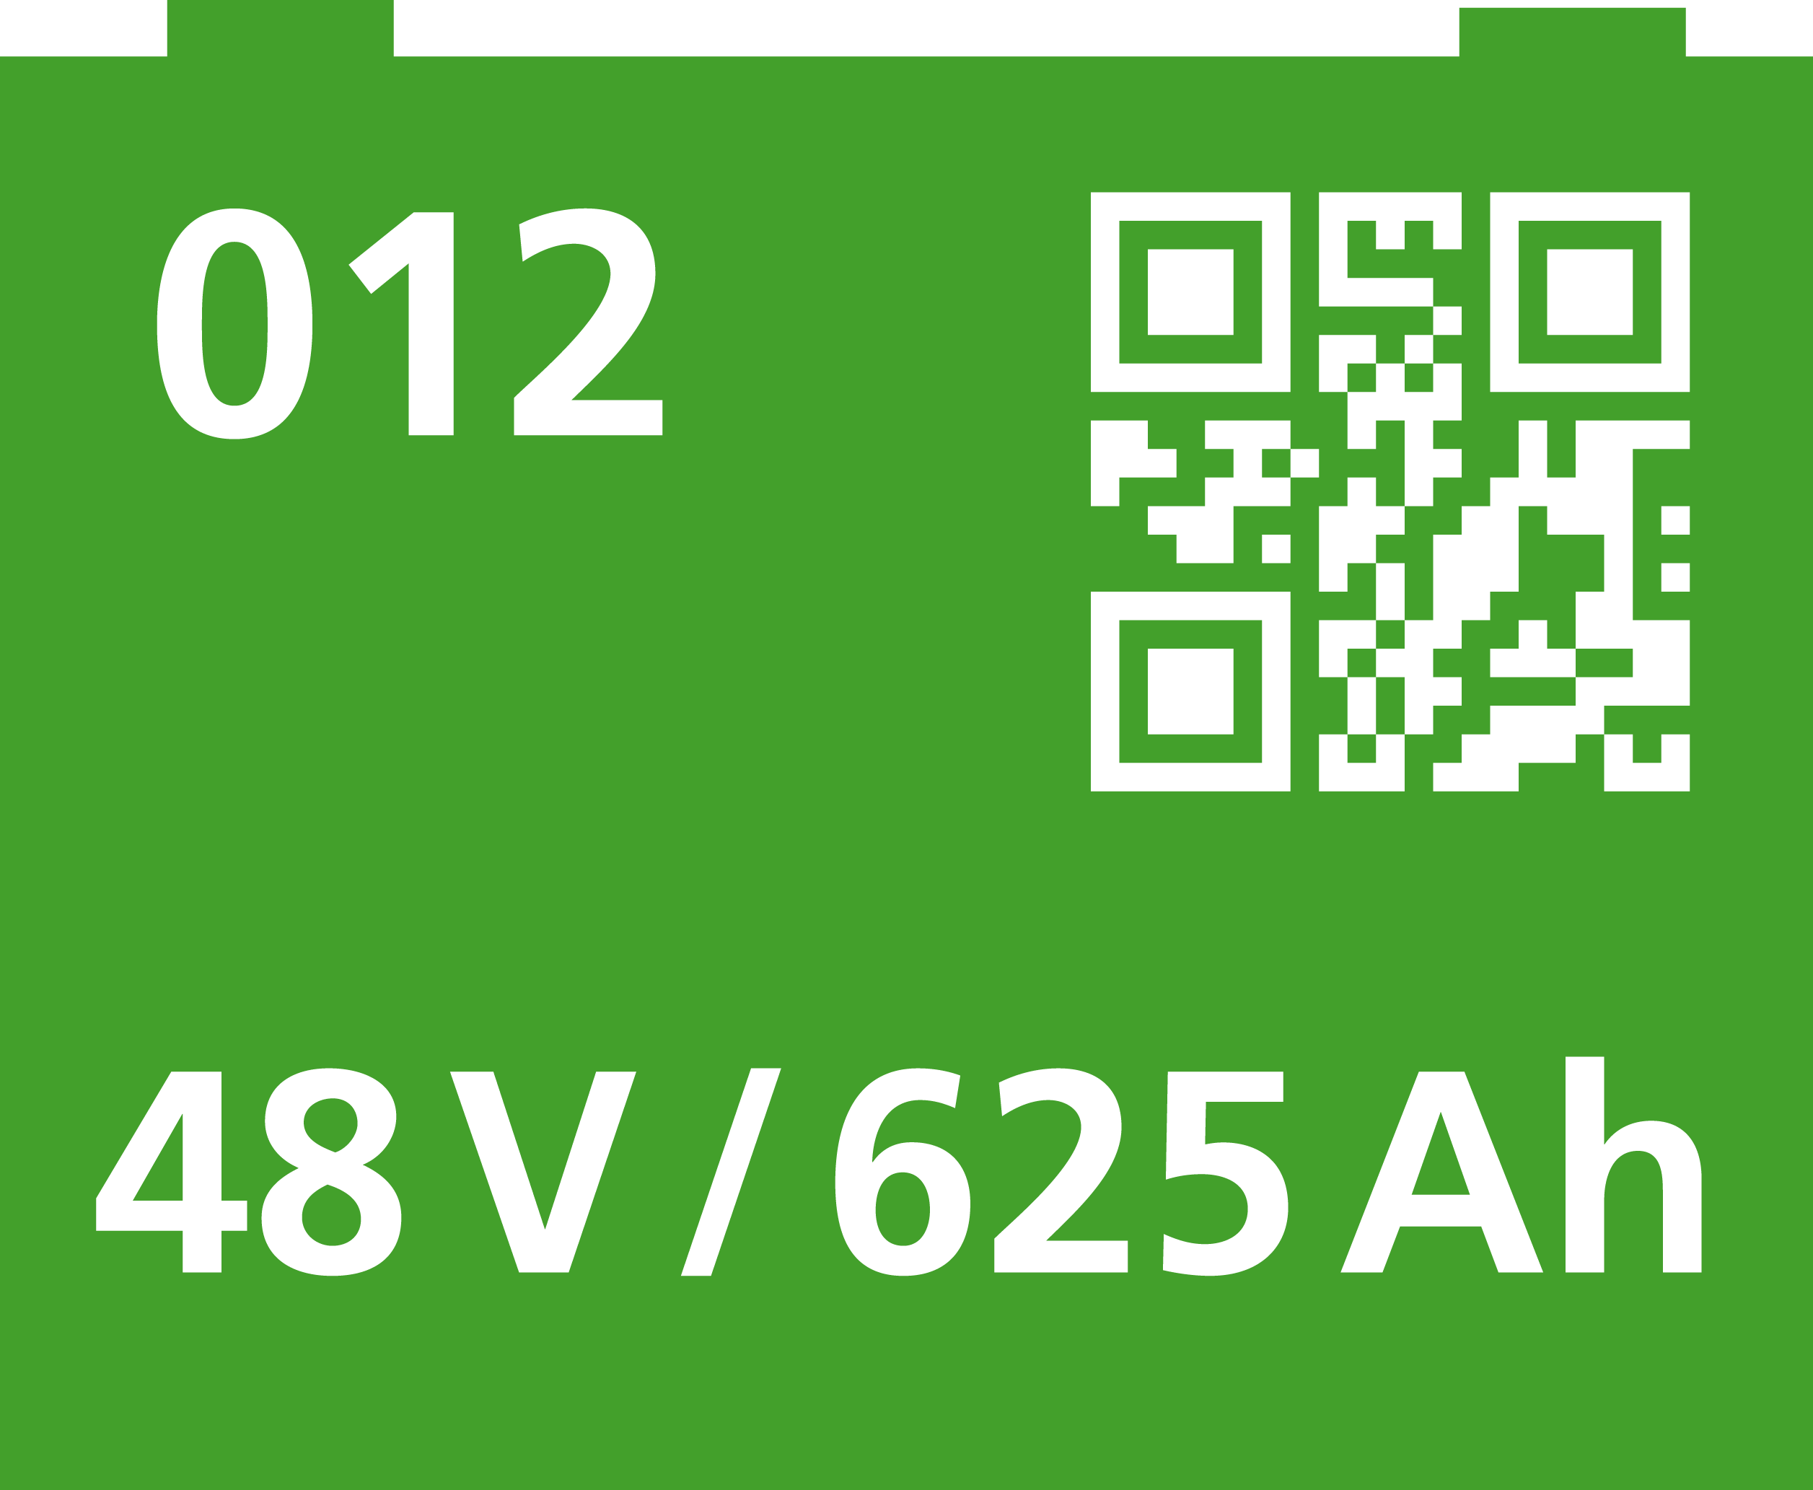
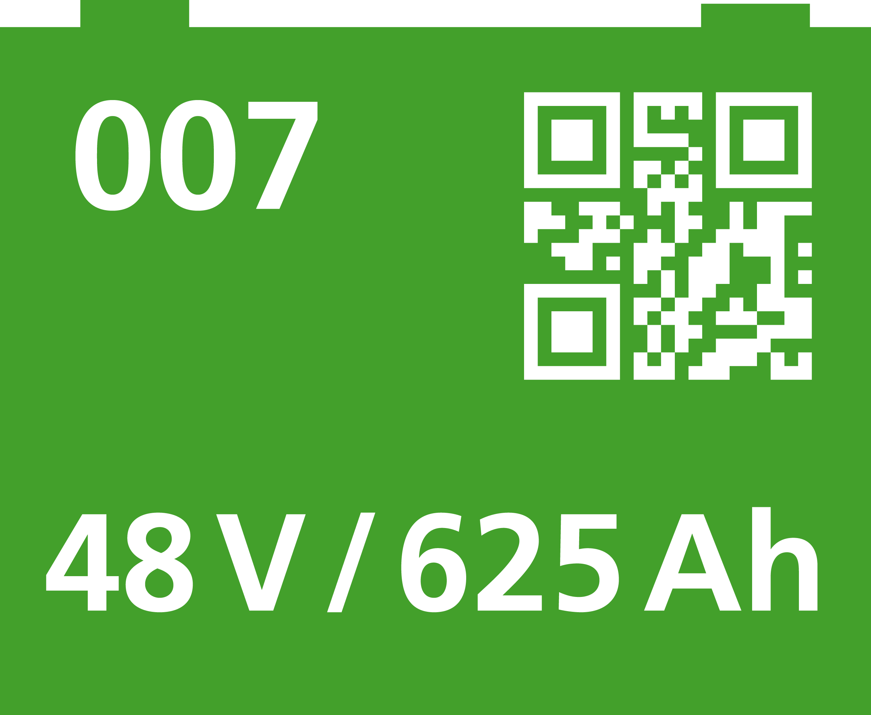
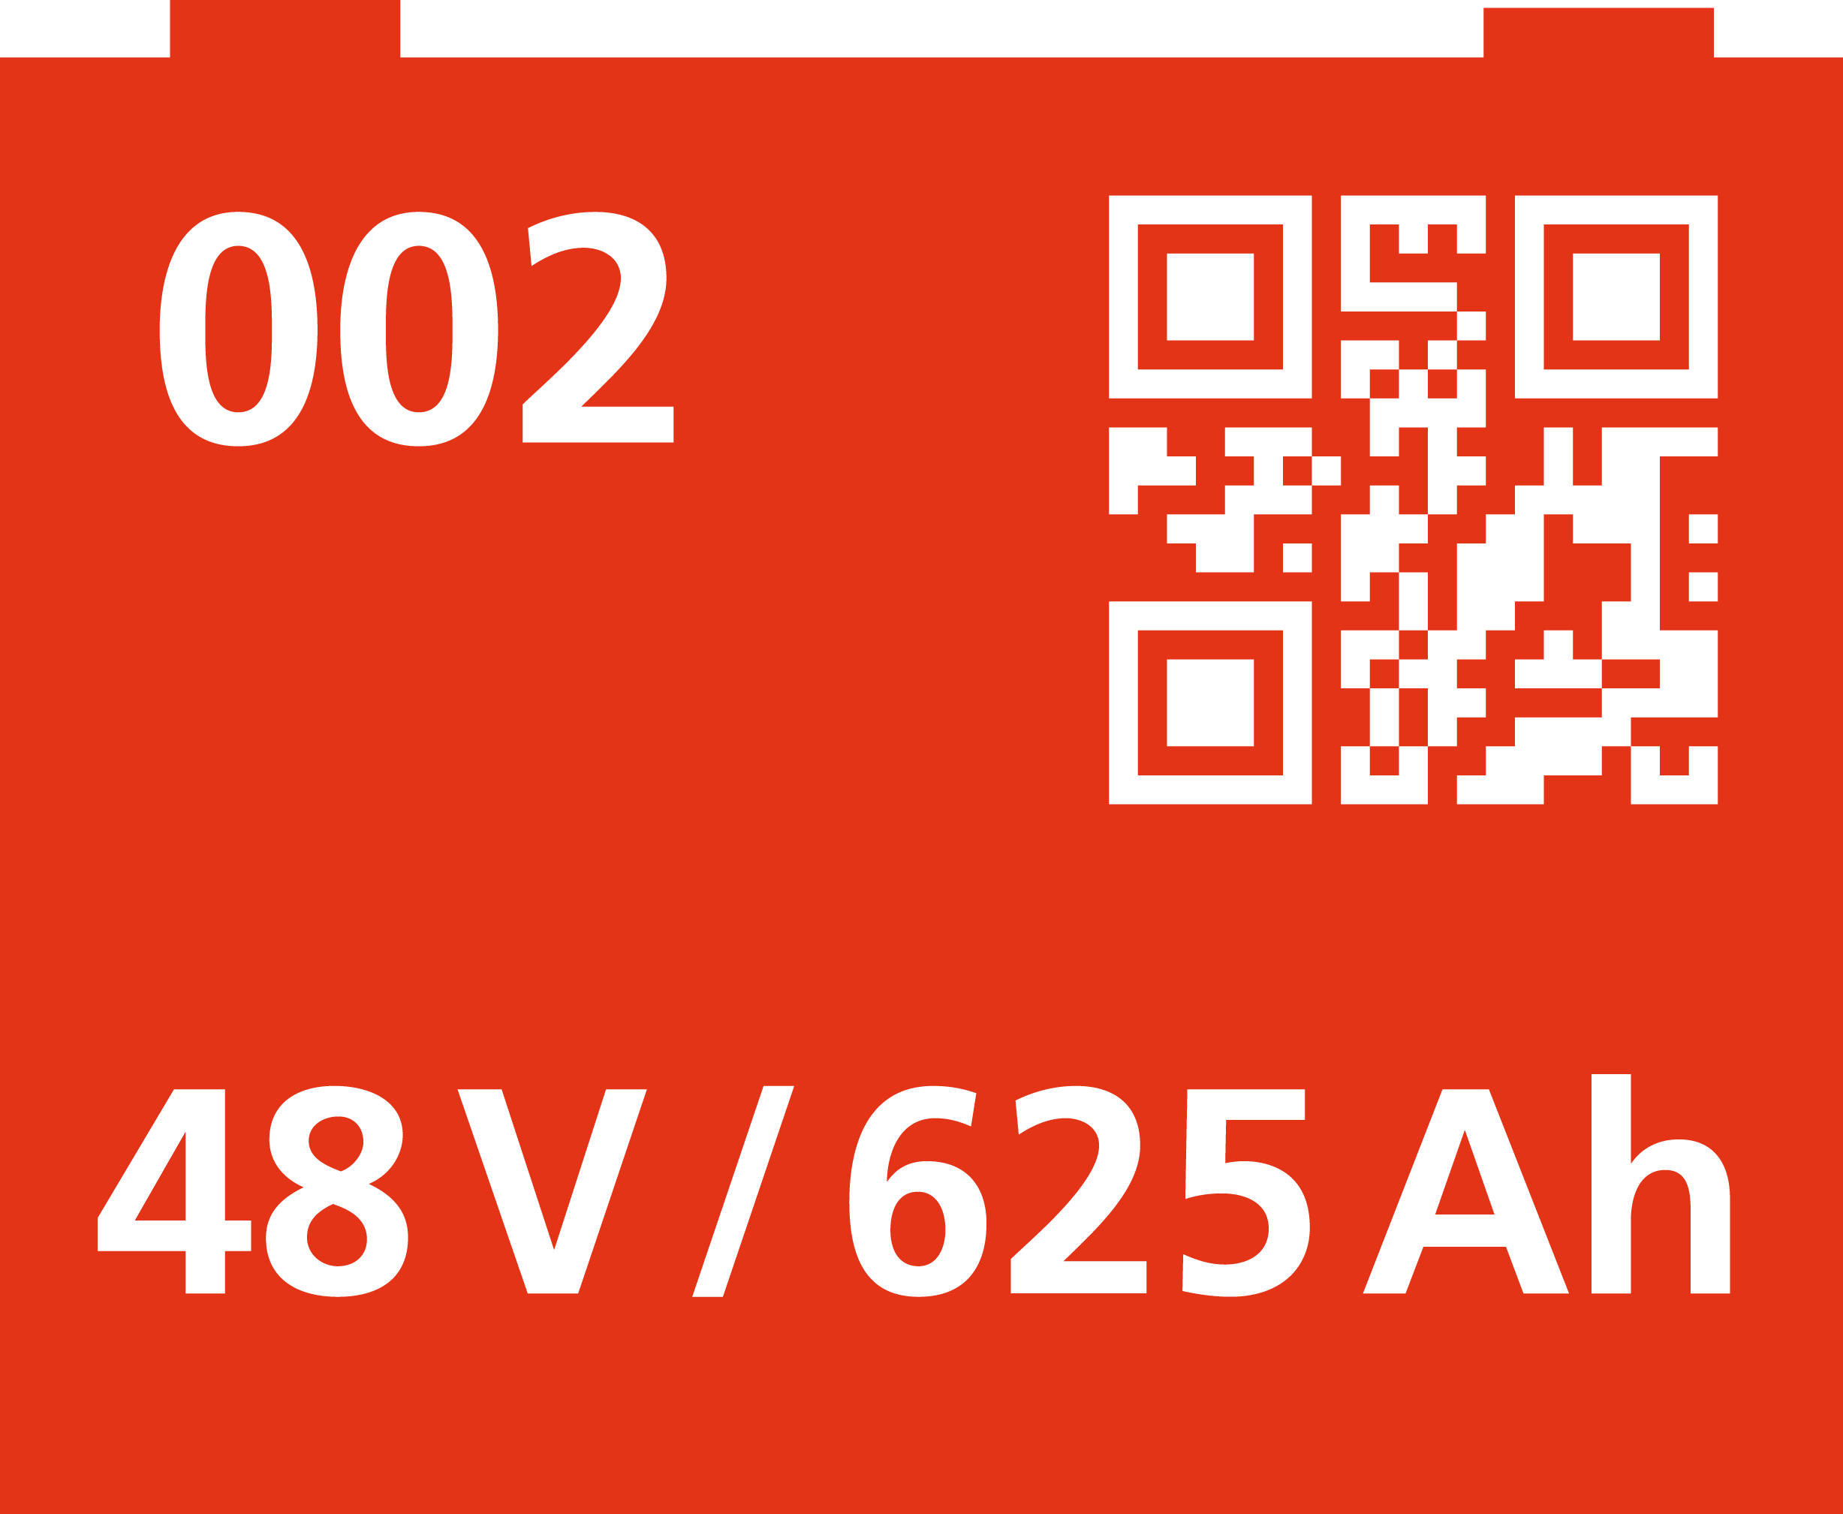
Způsoby výměny baterií
Způsoby výměny baterií
VEZMI a DEJ + monitor + QR čtečka
|

Slide 17
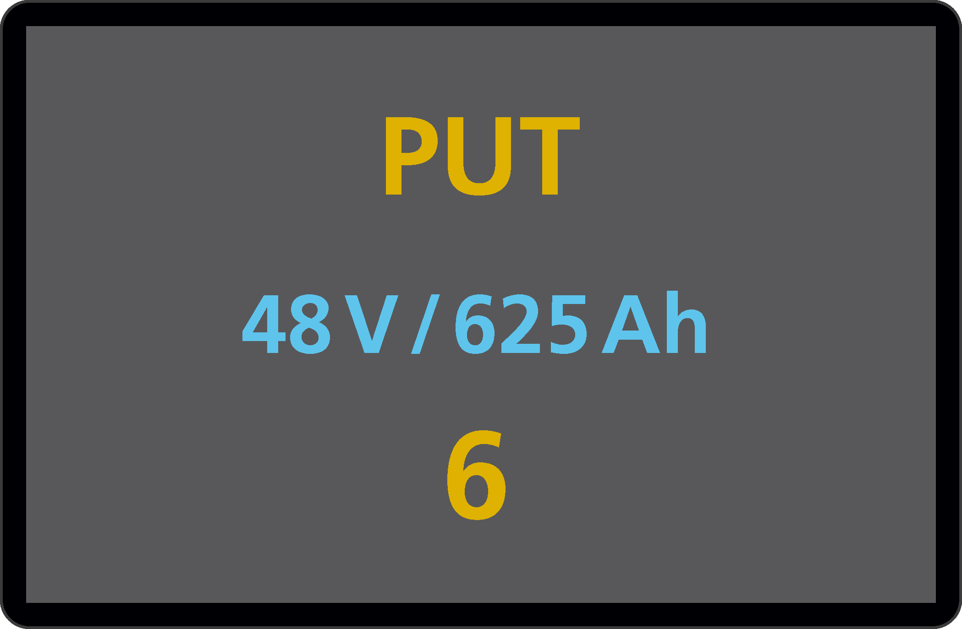
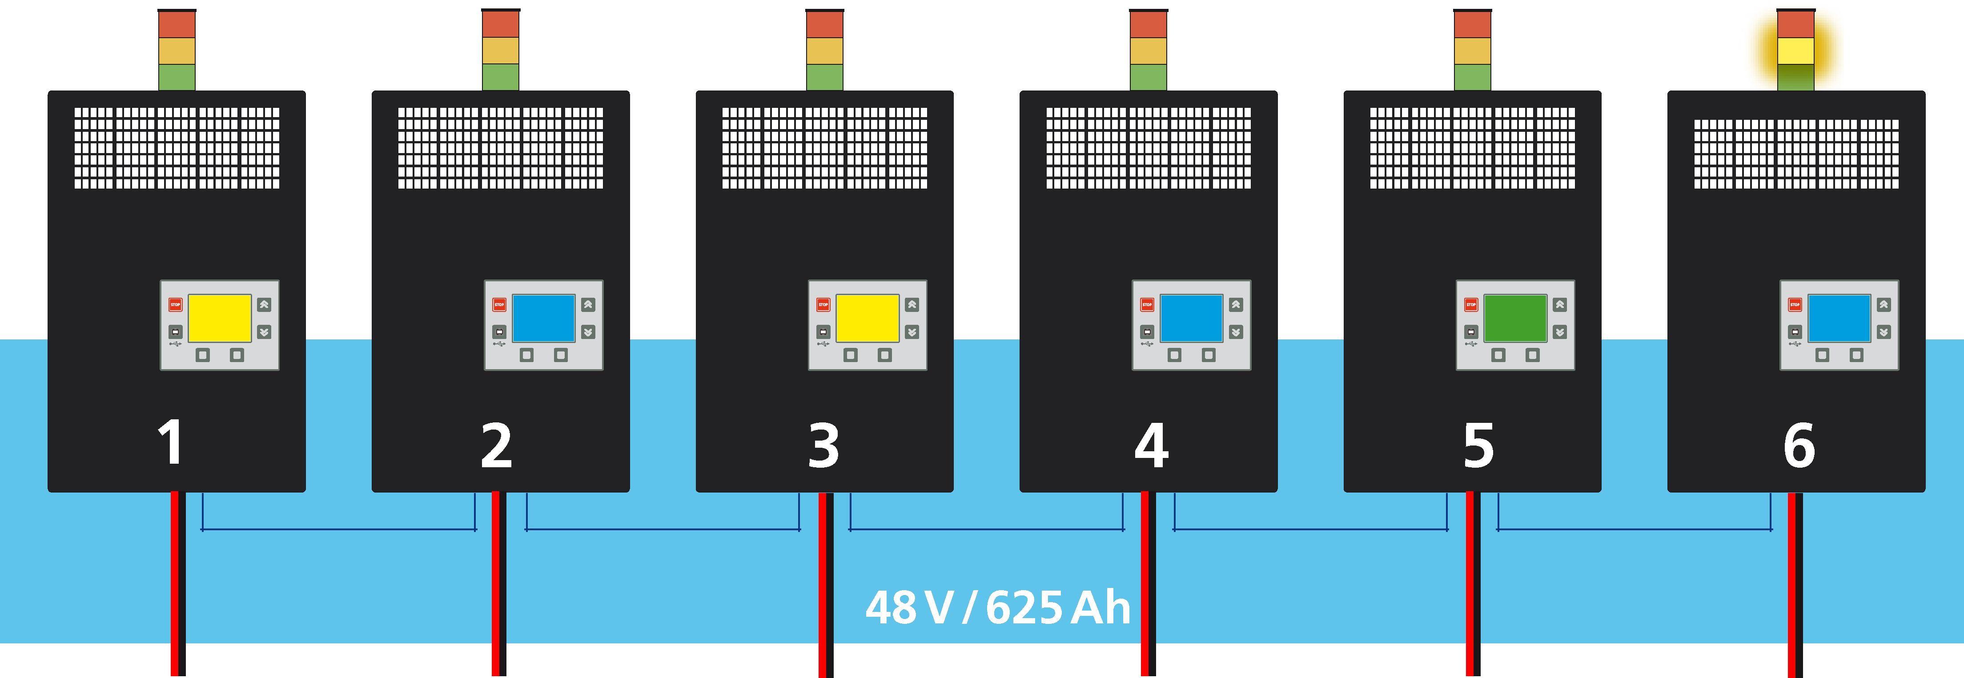

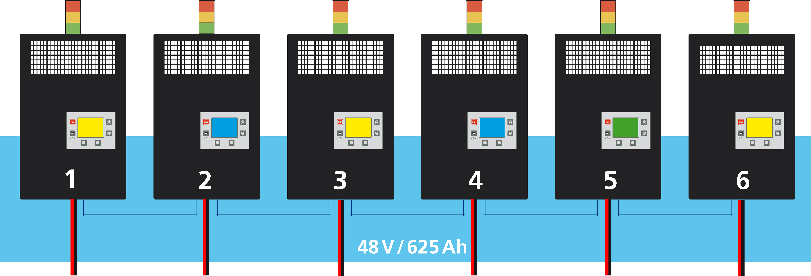
Způsoby výměny baterií
SWAP + monitor + QR čtečka
|

Slide 18
Klíčové vlastnosti
Více než 250 nabíječů rozdělených do skupin podle typu baterie, vozíku…
LED signalizace na nabíječích připojení vybité baterie a odebrání správné nabité baterie
Přehledná webová aplikace pro nastavení, zobrazení stavů nabíječů, archív nabíjecích cyklů…
Identifikace baterií, operátorů a vozíků.
Vzdálený přístup a reporty.
Statistiky o provozu baterií, využití baterií, chování obsluhy…
Nasazení systému snižuje náklady a zvyšuje efektivitu
|

Slide 19
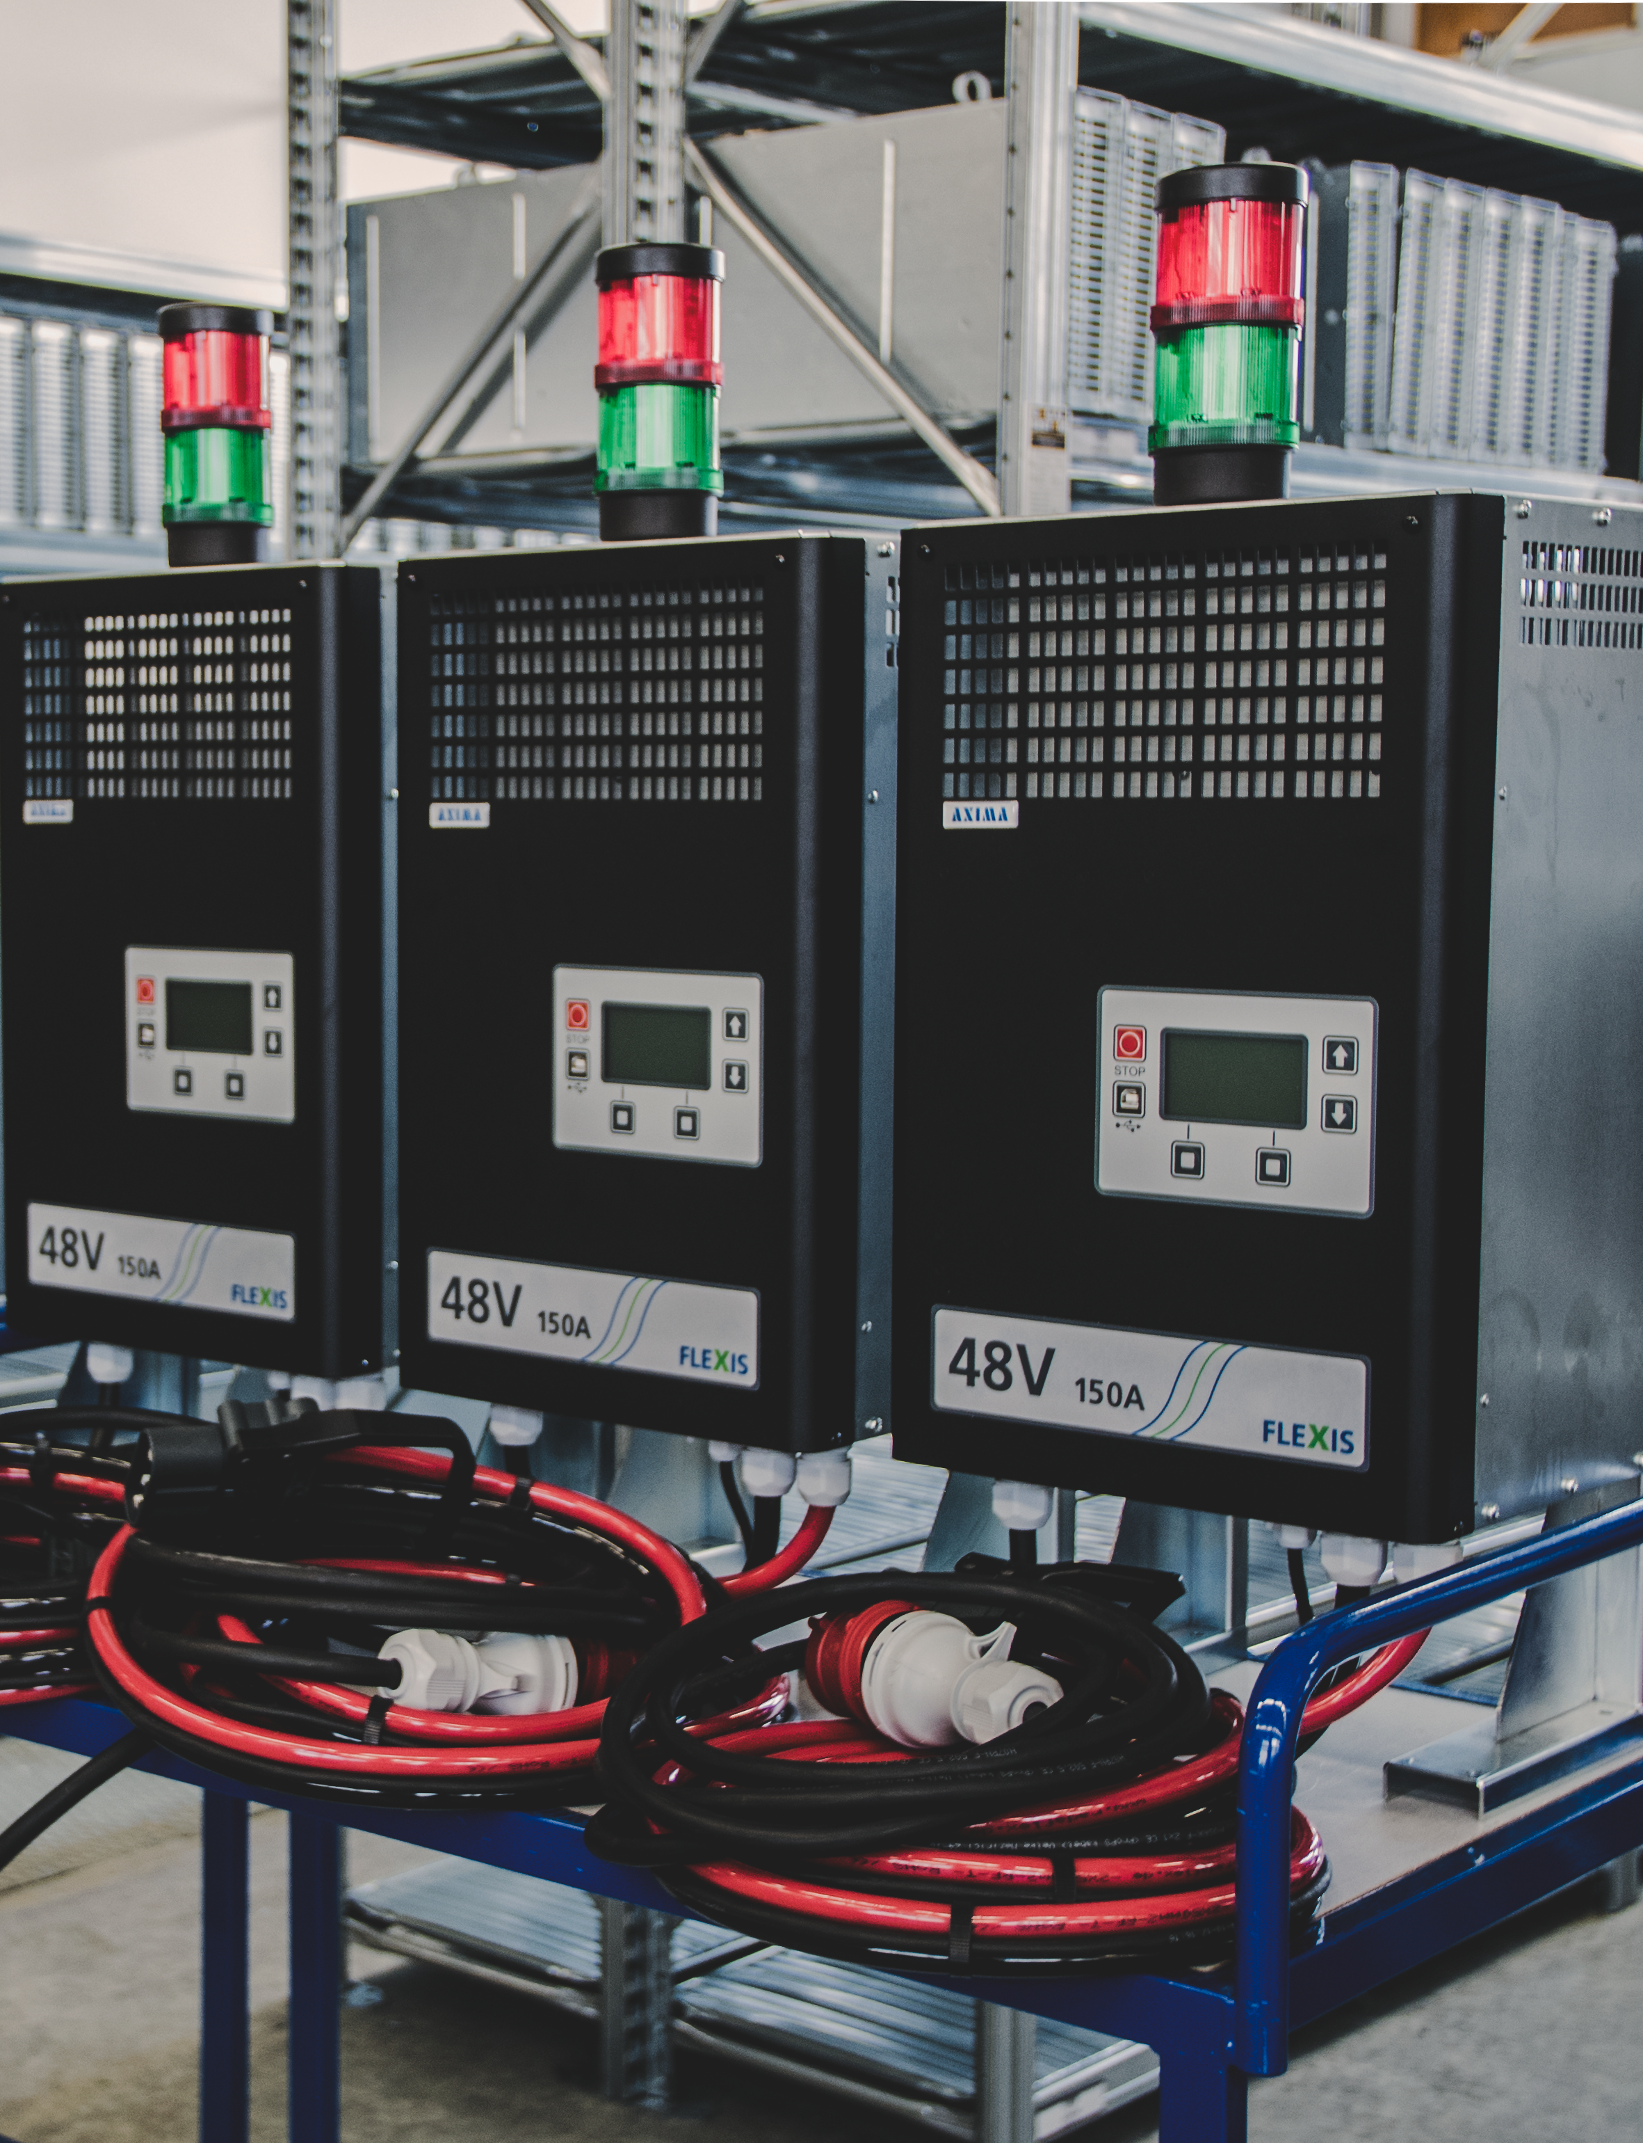
Děkuji za pozornost

